Slide 1
ESCUELA POLITECNICA DEL EJERCITO
DEPARTAMENTO DE CIENCIAS DE LA TIERRA Y LA CONSTRUCCIÓN
CARRERA DE INGENIERÍA CIVIL

Slide 2
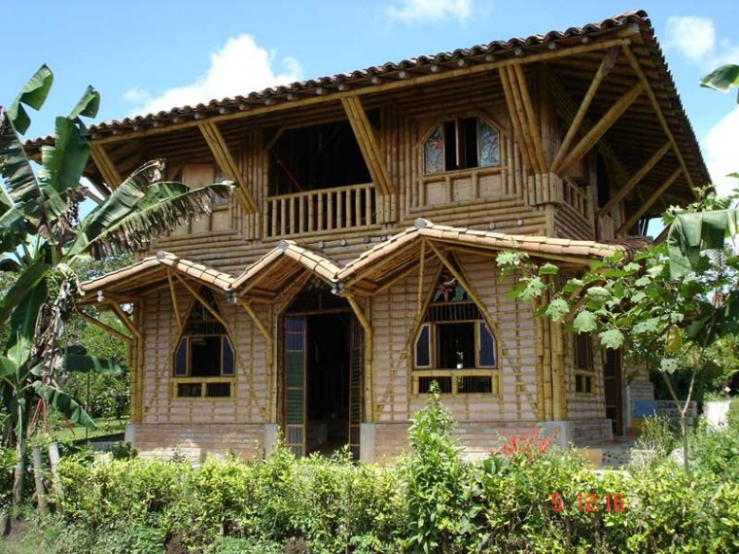
PROCESO DE INDUSTRIALIZACION DE LA CAÑA GUADUA COMO MATERIAL ALTERNATIVO PARA LA CONSTRUCCIÓN Y DISEÑO DE VIVIENDA TIPO DE UNA Y DOS PLANTAS, EMPLEANDO CAÑA GUADUA EN SUS ELEMENTOS ESTRUCTURALES

Slide 3
CAPITULO I
GENERALIDADES

Slide 4
OBJETIVO GENERAL
Realizar un análisis estructural de la caña guadua que permita utilizarla como material alternativo en la construcción de vivienda popular.
LA CAÑA GUADUA
La Guadua reúne 30 desde México hasta Uruguay y norte de Argentina, exceptuando Chile y las islas del Caribe.
En Ecuador: Región Oriental , Costa y Sierra; las propiedades físicas y mecánicas son similares.

Slide 5
GUADUA ANGUSTIFOLIA
Forman colonias dominantes conocidas como GUADUALES (0-2000 msnm)
Ecuador se desarrollan región central de los Andes 500-1500m , T 17° y 26°C, precipitación 1200-2500 mm/año, humedad relativa 80-90%.
El diámetro máximo reportado 25cm y el promedio 9-13 cm.
Incrementos de altura 21cm por día, altura máxima 15-30m, en los primeros 6 meses y su madurez entre los 5 y 6 años.
La productividad por hectárea de esta especie 1200 – 1350 culmos/ ha/ año.
Fijador de dióxido de carbano (CO2) 17 ton metricas /hectárea/año.
la producción de oxígeno y captación de carbono tiene un aporte de biomasa de 35 toneladas métricas / hectárea / año,

Slide 6
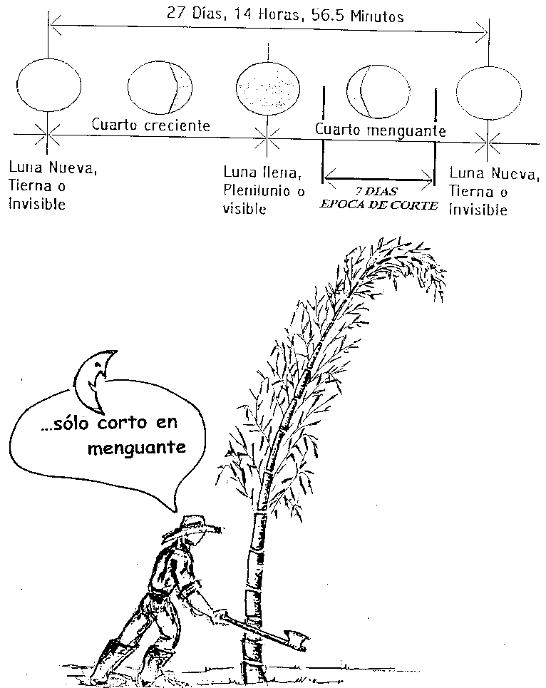
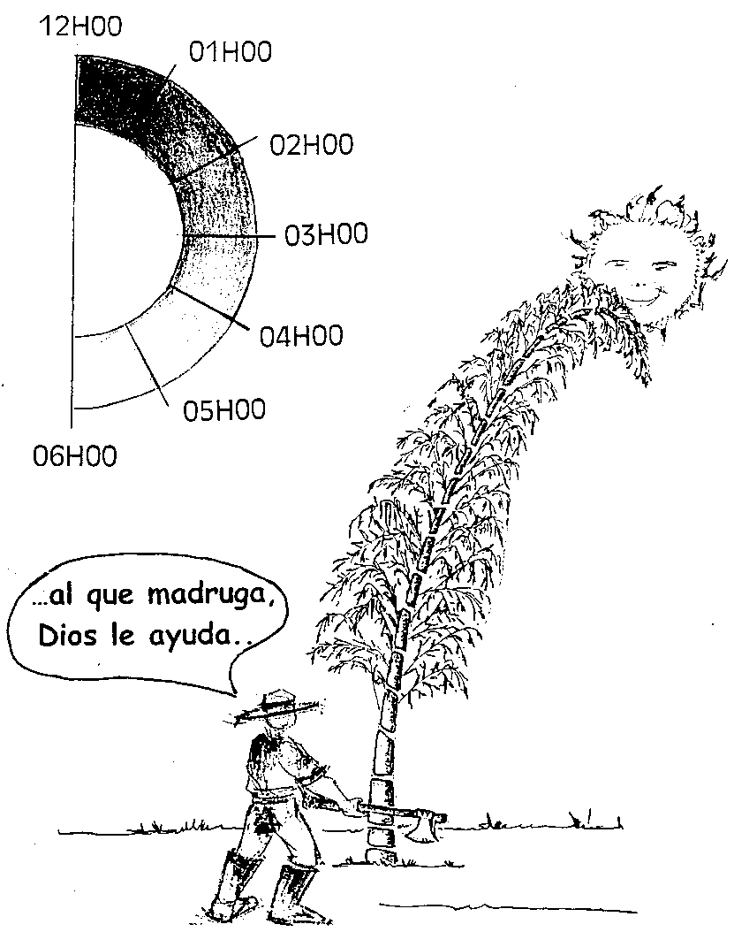
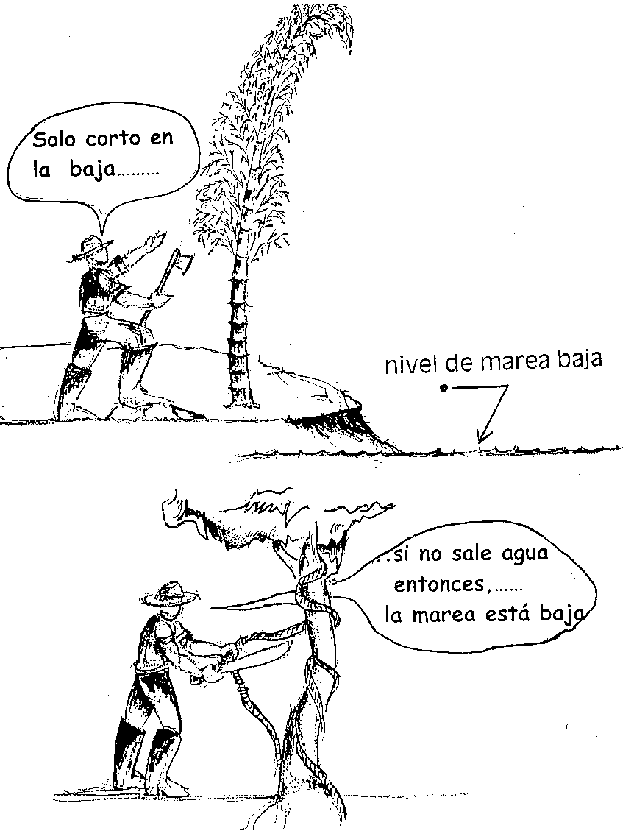
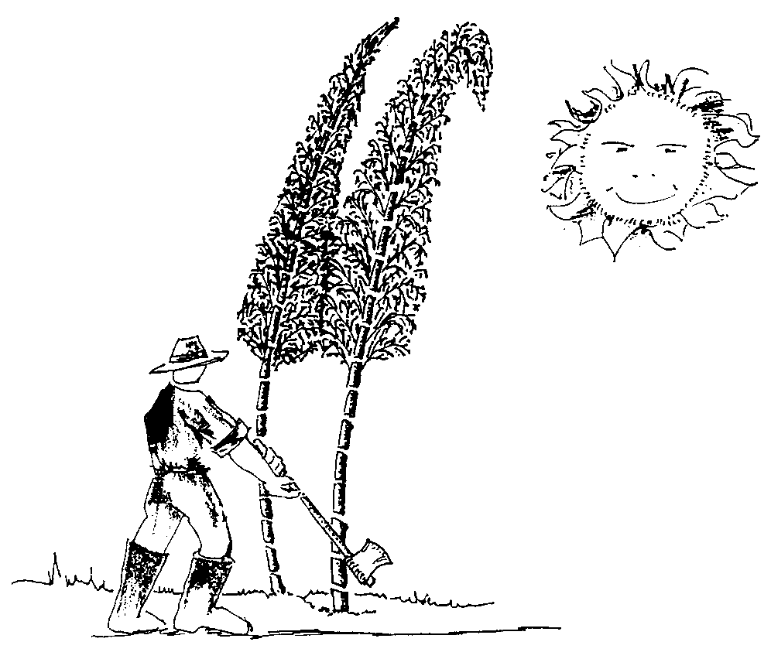
CORTE EN CUARTO MENGUANTE
LA HORA DEL CORTE (04:00 – 06:00)
MAREA BAJA
ESTACION SECA

Slide 7
CAPITULO II
PROPIEDADES FISICAS, MECANICAS Y ESFUERZOS ADMISIBLES

Slide 8
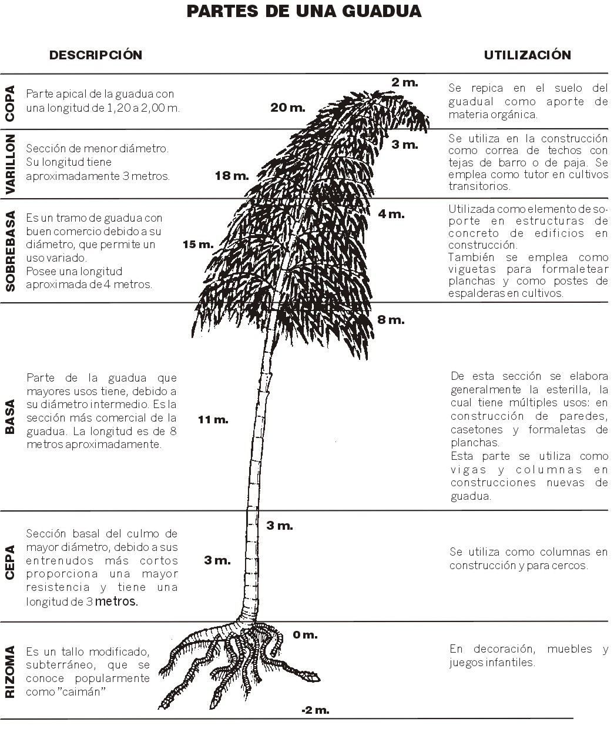
PROPIEDADES FÍSICAS DE LA CAÑA GUADUA

Slide 9
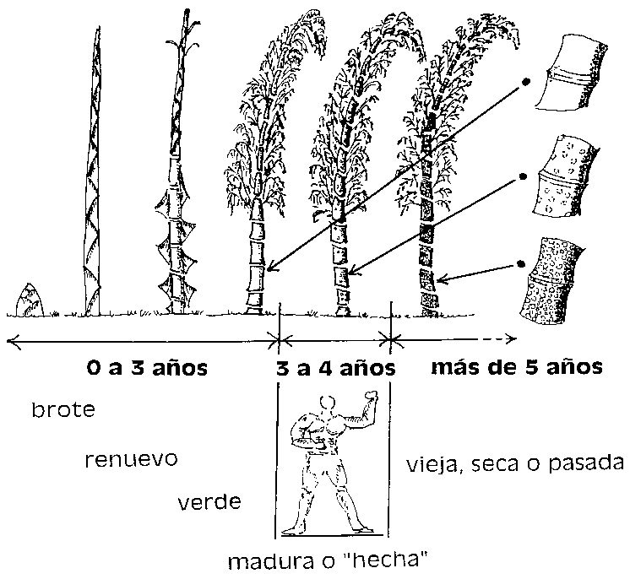
CAMBIOS ESTRUCTURALES EN LOS ESTADOS DE MADUREZ
Renuevo, Brote.- Es la primera fase del desarrollo de la planta y se caracteriza por estas cubierta por hojas caulinares (calor café).
El crecimiento longitudinal se da al estirarse los nudos formando los entrenudos, normalmente ocurre de abajo hacia arriba en un lapso de 6 meses en promedio

Slide 10
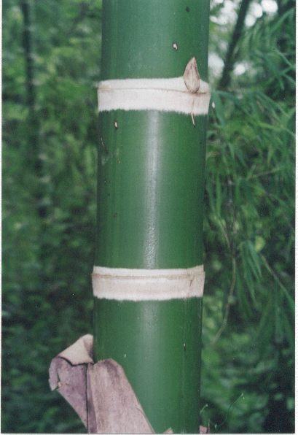
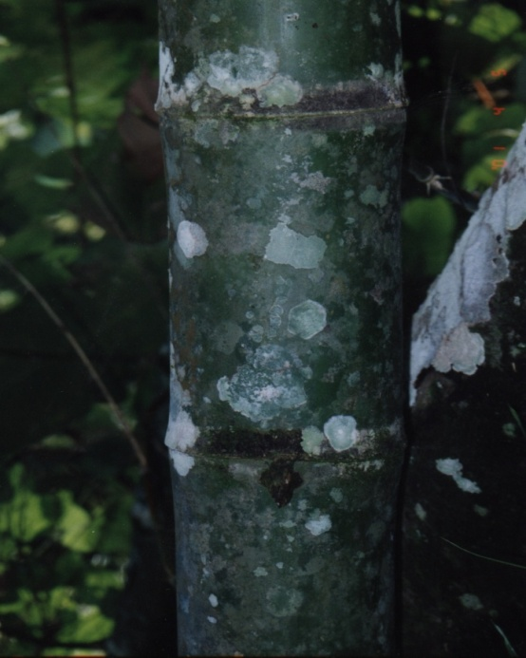
Verde, Joven o Viche.- Se activan las yemas laterales que dan paso a las ramas, las cuales se desprenden dejando al tallo expuesto con un color verde y las bandas blancas en los nudos. En este estado la caña no tiene resistencia
Madura, Hecha.- La caña adquiere su máxima resistencia, pierde su coloración verde intensa, se toma mas amarillenta y aparecen en su tallo manchas blancas o grises, esta lista para cosecharla. Este periodo tarde de 3 a 5 años dependiendo del sitio.

Slide 11
CONTENIDO DE HUMEDAD
Esta propiedad es fundamental ya que el comportamiento mecánico de la guadua depende de su grado de humedad.
La humedad del tallo de Guadua disminuye con la altura y con la edad.
La contracción del tallo en su longitud se puede pasar por alto, pero la contracción del diámetro puede ser del 5 hasta el 15 %, Es importante considerar cuando se trabaja con hormigón armado

Slide 12

CALCULO DEL CONTENIDO DE HUMEDAD
El contenido de humedad es calculado como la pérdida de masa, expresada como un porcentaje de la masa seca en el horno
$$CH=\frac{(P1−P2)}{P2}∗100$$
P1= Peso de la muestra en estado natural
P2= peso de la muestra seca al horno

Slide 13
CONTENIDO DE HUMEDAD
MUESTRA | 1 | 2 | 3 | 4 | 5 | 6 | 7 | 8 | 9 | 10 | 11 | 12
Peso de Tara (g) | 37.90 | 12.70 | 13.90 | 38.10 | 37.80 | 12.60 | 12.80 | 14.10 | 14.20 | 38.30 | 37.00 | 12.90
Peso de Tara+Guadúa humeda(g) | 43.00 | 18.80 | 18.40 | 43.00 | 43.10 | 18.80 | 18.90 | 18.60 | 18.80 | 43.20 | 42.00 | 19.00
Peso de Tara+Guadúa seca(g) | 41.80 | 17.30 | 17.30 | 42.00 | 41.70 | 17.20 | 17.40 | 17.60 | 17.80 | 42.20 | 41.00 | 17.60
Peso de la Guadúa (g) | 5.10 | 6.10 | 4.50 | 4.90 | 5.30 | 6.20 | 6.10 | 4.50 | 4.60 | 4.90 | 5.00 | 6.10
Peso de la Guadúa seca(g) | 3.90 | 4.60 | 3.40 | 3.90 | 3.90 | 4.60 | 4.60 | 3.50 | 3.60 | 3.90 | 4.00 | 4.70
Contenido de Humedad (%) | 30.77 | 32.61 | 32.35 | 25.64 | 35.90 | 34.78 | 32.61 | 28.57 | 27.78 | 25.64 | 25.00 | 29.79
CH Pomedio (%) | 30.12
Resultados de Contenido de Humedad (Fuente Cobos, León ESPE, 2007)

Slide 14
DETERMINACION DENSIDAD
MUESTRAS | 1 | 2 | 3 | 4 | 5 | 6
CAJA PETRI+MERCURIO (gramos) | 754.40 | 770.70 | 774.50 | 762.00 | 750.40 | 755.00
CAJA PETRI+MERCURIO DERRAAMADO(gramos) | 692.80 | 691.00 | 664.60 | 680.00 | 670.00 | 692.60
PESO MERCURIO DERRAMADO ( gramos) | 61.60 | 79.70 | 109.90 | 82.00 | 80.40 | 62.40
MASA DE MERCURIO (gramos) | 61.60 | 79.70 | 109.90 | 82.00 | 80.40 | 62.40
DENSIDAD DEL MERCURIO (g/cm3) | 13.50 | 13.50 | 13.50 | 13.50 | 13.50 | 13.50
VOLUMEN DE LA GUAGÚA (cm3) | 4.56 | 5.90 | 8.14 | 6.07 | 5.96 | 4.62
MASA DE LA GUADÚA (gramos) | 2.90 | 4.80 | 5.00 | 4.50 | 4.60 | 3.00
DENSIDAD DE LA GUADÚA (g/cm3) | 0.64. | 0.81 | 0.61 | 0.74 | 0.77 | 0.65
DENSIDAD DE LA GUADÚA (Kg/m3) | 635.55 | 813.05 | 614.19 | 740.85 | 772,39 | 649.04
DENSIDAD PROMEDIO ( Kg/m3) | 704.18
Resultados de Densidad (Fuente Cobos, León ESPE, 2007)

Slide 15

PESO ESPECIFICO
Para determinar el volumen de la muestra de guadua se debe sumergirlas en mercurio para tener mayor precisión en el ensayo.
$$Pe=\frac{Pt}{Vt}$$
PESO ESPECIFICO
MUESTRAS | 1 | 2 | 3 | 4 | 5 | 6
VOLUMEN DE LA GUADÚA ( cm3) | 4,56 | 5,90 | 8,14 | 6,07 | 5,96 | 4,62
PESO DE LA GUADÚA (gramos) | 2,90 | 4,80 | 5,00 | 4,50 | 4,60 | 3,00
PESO ESPECIFICO (g/cm3) | 0,64 | 0,81 | 0,61 | 0,74 | 0,77 | 0,65
PESO ESPECIFICO PROMEDIO (g/cm3) | 0,70
Peso Específico (Fuente Cobos, León ESPE, 2007)

Slide 16

TRACCIÓN
Es la determinación del esfuerzo último de tensión paralela a la fibra por la aplicación de aumento gradual de carga al tronco de prueba de la Guadua.
Calculo y expresión de resultados
$$σ_{ult}=\frac{F_{ult}}{A}$$
$σ_{ult}$= Esfuerzo ultimo de tensión en Mpa
$F_{ult}$ = Carga máxima en N
A= promedio del área transversal medida en mm²

Slide 17
RESULTADOS OBTENIDOS EN LOS EN SAYOS DE TRACCIÓN
UBICACIÓN | SIN NUDO APICE |  | SIN NUDO MEDIA |  | SIN NUDO BASAL |  | CON NUDO APICE |  | CON NUDO MEDIA |  | CON NUDO BASAL
MUESTRA | 1 | 2 | 3 | 4 | 5 | 6 | 7 | 8 | 9 | 10 | 11 | 12
ANCHO (mm) | 6,14 | 5,60 | 5,00 | 7,48 | 6,51 | 6,50 | 7,72 | 7,55 | 6,44 | 7,71 | 7,95 | 6,75
ESPESOR(mm) | 2,76 | 3,04 | 3,16 | 4,77 | 4,50 | 4,40 | 5,39 | 4,62 | 4,76 | 4,56 | 3,75 | 4,80
ÁREA(mm2) | 16.95 | 17.02 | 15,80 | 35,68 | 29,30 | 28,60 | 41,61 | 34,88 | 30,65 | 35,16 | 29,81 | 32,40
FUERZA (N) | 4361,00 | 4256,00 | 4478,60 | 7418,60 | 6183,80 | 7000,00 | 3831,80 | 1715,00 | 2499,00 | 2773,40 | 1675,80 | 2557,80
ESFUERZO (Mpa) | 257,34 | 250,00 | 283,46 | 207,92 | 211,09 | 244,76 | 92,09 | 49,17 | 81,52 | 78,88 | 56,21 | 78,94
ESF. MEDIO (Mpa) | 242,43 |  |  |  |  |  | 72,80
Resultados de Ensayos de Tracción (Fuente Cobos, León ESPE, 2007)

Slide 18

COMPRESIÓN
Es la determinación de esfuerzo último de compresión y El módulo de elasticidad nominal.
Cálculos de resultados
$$σ_{ult}=\frac{F_{ult}}{A}$$
$σ_{ult}$= Esfuerzo último de compresión en Mpa
$F_{ult}$ = Carga máxima en N
A= promedio del área transversal medida en mm²
El módulo de elasticidad E debe ser calculado del promedio de lecturas del deformímetro como una relación lineal entre el esfuerzo de compresión y la deformación al 20 y 80% de la carga máxima.

Slide 19
COMPRESION PARALELA A LA FIBRA
UBICACIÓN | BASAL |  |  |  | MEDIO |  |  |  | APICAL
MUESTRA | 1 | 2 | 3 | 4 | 5 | 6 | 7 | 8 | 9 | 10 | 11 | 12
DIAMETRO EXTERIOR (D) | 65,14 | 58,94 | 64,59 | 63,88 | 64,54 | 65,56 | 64,12 | 58,49 | 64,28 | 65,93 | 61,00 | 61,00
DIAMETRO INTERIOR (d) | 52,07 | 49,43 | 50,73 | 48,81 | 50,70 | 51,75 | 50,80 | 47,15 | 51,24 | 52,14 | 52,00 | 49,56
ÁREA (mm2) | 1203,08 | 809,36 | 1254,83 | 1334,18 | 1252,54 | 1272,28 | 1202,64 | 941,25 | 1183,11 | 1278,78 | 798,75 | 993,38
LONGITUD (mm) | 132.72 | 136,38 | 131,48 | 133,07 | 132,41 | 132,29 | 136,96 | 131,40 | 132,07 | 131,23 | 135,54 | 130,06
FUERZA (N) | 54488 | 55860 | 53802 | 58800 | 55174 | 54880 | 56546 | 55664 | 54145 | 54488 | 43000 | 43512
ESFUERZO MAXIMO (Mpa) | 45,29 | 69,02 | 42,88 | 44,07 | 44,05 | 43,14 | 47,02 | 59,14 | 45,76 | 42,61 | 53,83 | 43,80
ESFU. PROMEDIO (Mpa) | 50,31 |  |  |  | 48,34 |  |  |  | 46,50
Resultados Ensayos de Compresión (Fuente Cobos, León ESPE, 2007)

Slide 20
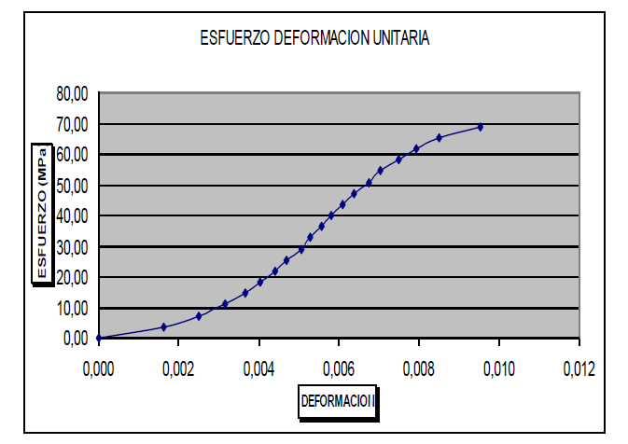
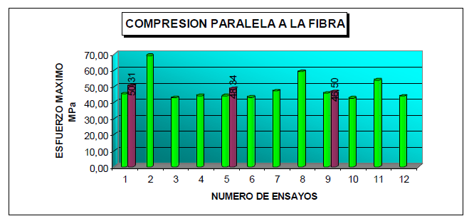
(Fuente Cobos, León ESPE, 2007)

Slide 21

FLEXIÓN
Es la determinación de el esfuerzo de flexión en tronco de Guadua con dos puntos de carga, la determinación de la curva esfuerzo deformación, el modulo de elasticidad del tronco de Guadua.
Calculo de resultados
El valor de medio de D diámetro externo de la guadua y el espesor de las paredes d diámetro interno para encontrar el valor del momento de inercia.
$$I=\left(\frac{Π}{64}\right)∗(D^{4}– (D – 2 t )4 )$$
I = Momento de inercia en mm⁴
𝛱 = 3.1416
D = Diámetro externo de la guadúa
d = Diámetro interior de la guadúa
t = Espesor de la guadúa D-d

Slide 22

CALCULO DE RESULTADOS
El esfuerzo último de flexión estático
$$σult=\frac{Mult∗c}{I}$$
$σult$ = Esfuerzo Máximo de flexión en MPa
C = Centro de Gravedad que esta a D/2 mm
I = Momento de inercia en mm⁴
$Mult$ = Momento ultimo de flexión en N * mm
$$Mult=0.5 Fult∗x$$
X = Distancia del apoyo a la primera carga en mm
$Fult$ = Fuerza ultima aplicada en N
$$I=\left(\frac{Π}{64}\right)∗( D^{4}−( D−2 t )^{4})$$
Para el módulo de elasticidad o módulo de Young es dado por la parte lineal del diagrama de esfuerzos deformación el módulo de elasticidad E.
Formula de la deflexión en el centro de la viga
$$δ\max{= \frac{0.5 F∗x}{24 EI}∗( 3L^{2}}−4x^{2 )}$$
E = Modulo de elasticidad en MPa
F = Fuerza máxima en N
X = Distancia a la primera carga en mm
L = Distancia libre entre apoyos en mm
I= Momento de inercia en mm⁴
$δ max$ = Deformación máxima en mm

Slide 23
RESUMEN DE RESULTADOS FLEXIÓN
PROBETA | ESFUERZOS (MPa) | E ( MPa) | O prom | E ( PROMEDIO) MPa
1 | 46,66 | 11022,57 | 34,98 | 10362,12
2 | 33,10 | 10578,48
3 | 25,17 | 9485,31
RESUMEN RESULTADOS POR FLEXION(Fuente Cobos, León ESPE, 2007)

Slide 24
ESFUERZO ADMISIBLE
Con base a los resultados obtenidos los siguiente esfuerzos admisibles que son aplicables a estructuras que son analizadas por procedimientos convencionales de análisis lineal y elástico. La determinación de los efectos de las cargas (deformaciones, fuerzas, momentos, etc.) en los elementos de las estructuras debe analizar con hipótesis consistentes y con los métodos aceptados en la ingeniería.

Slide 25
VALORES DE DISEÑO POR ESFUERZO ADMISIBLE A TRACCIÓN
El esfuerzo resistente en condiciones ultimas es el que corresponde al límite de exclusión del 5% es decir se espera que de toda la población de la guadua existente solamente el 5% tenga una resistencia menos.
Límite de exclusión = 0.05 *12 = 0,6 = 1
El esfuerzo último corresponde al valor más bajo registrado en los ensayos
U= 49.17 Mpa
Para determinar el esfuerzo admisible se debe reducir el esfuerzo último con varios factores de seguridad, en el caso de tracción.

Slide 26
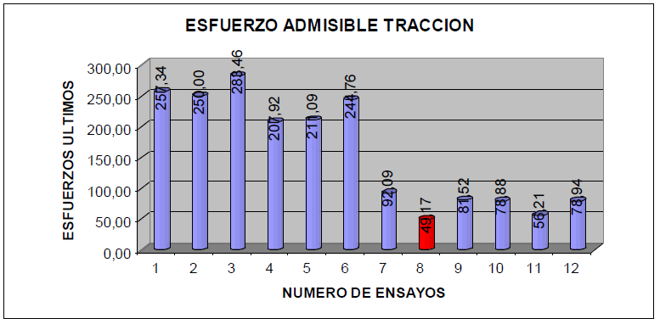
Esfuerzo Ultimo Menor en Probetas de Latilla (Fuente Cobos, León ESPE, 2007)

Slide 27

Para determinar el esfuerzo se debe reducir el esfuerzo último con factores de seguridad
FS Factor de servicio y seguridad, mediante el cual se busca exigir el material por debajo del límite de proporcionalidad, Fs = 1.6 tomando de la tabla 7.3 del Manual de Diseño para Maderas del Grupo Andino.
FDC Factor de Duración de la Carga, FDC = 1.25
$$σadm=\frac{1}{FS∗FDC}∗U$$
$σadm$ = Esfuerzo Admisible por Compresión en MPa.
Fs = Factor de servicio y seguridad
FDC = Factor de Duración de la Carga
U = Esfuerzo último de Compresión MPa al 5%

Slide 28

CALCULO DE RESULTADOS
$$σadm=\frac{1}{1.6∗1.25}∗25.56$$
$$σadm=13 MPa σadm=132.68\frac{Kg}{{cm}^{2}}$$
Este valor de esfuerzo admisible a compresión aplicable a probetas de altura de dos veces el diámetro externo.

Slide 29
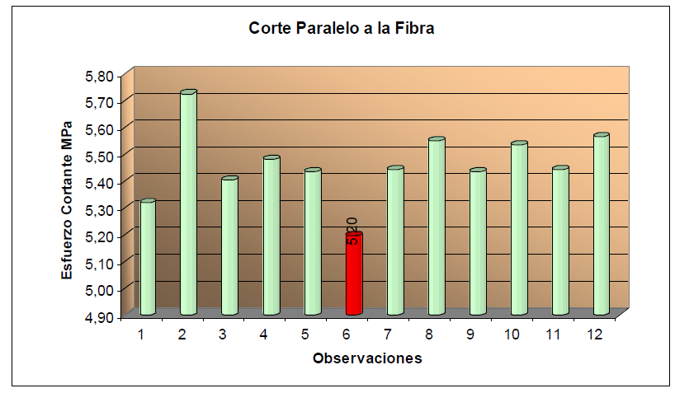
VALORES DE DISEÑO POR ESFUERZO ADMISIBLES A ESFUERZO CORTANTE
El esfuerzo resistente en condiciones ultimas es el que corresponde al límite de exclusión del 5%
Límite de exclusión = 0.05 * 12 = 0.6 =1
Corte Paralelo a la Fibra en el Menor Lado (Fuente Cobos, León ESPE, 2007)

Slide 30

Es decir, el esfuerzo último corresponde al valor más bajo registrado en los ensayos u = 5,20 MPa
Para determinar el esfuerzo admisible a corte se debe reducir el esfuerzo ultimo con un factor de seguridad y servicio FS = 4
$$τ adm=\frac{1}{FS}∗u$$
$τ amd$ = Esfuerzo Admisible por Corte en MPa.
Fs = Factor de servicio y seguridad
u = Esfuerzo último de Corte MPa al 5%
$$τ adm=\frac{1}{4}∗5.20$$
$$τ adm=1.3 MPa τ adm=13.26 \frac{Kg}{{cm}^{2}}$$

Slide 31

VALOR DE DISEÑO ADMISIBLE ESFUERZO DE FLEXIÓN
$σadm=\frac{1}{FS∗FDC}∗$U
$σadm$ = Esfuerzo Admisible por Flexión en MPa.
Fs = Factor de servicio y seguridad
FDC = Factor de Duración de la Carga
U = Esfuerzo último de Flexión MPa al 5%
$$σadm=\frac{1}{2∗1.15}∗25.17$$
$$σadm=11 MPa σadm=111.67\frac{Kg}{{cm}^{2}}$$

Slide 32
RESUMEN DE ESFUERZOS ADMISIBLES EN LA GUADÚA ANGUSTIFOLIA KUNTH
ESFUERZOS ADMISUBLES ( Mpa)
GRUPO | FLEXIÓN | TRACCIÓN PARALELA | COMPRESIÓN PARALELA
A | 21,00 | 14,50 | 14,50
B | 15,00 | 10,50 | 11,00
C | 10,00 | 7,50 | 8,00
Guadúa angustifolia Kunth | 11,00 | 35,63 | 13,00
Guadúa angustifolia Kunth ( Kg/ cm2) | 112,25 | 363,57 | 132,65
Esfuerzo Admisible Guadua A. en Comparación con el Grupo de Maderas (Fuente Cobos, León ESPE, 2007)

Slide 33
MODULOS DE ELASTICIDAD (Mpa)
GRUPO | E min | E promedio
A | 9500 | 13000
B | 7500 | 10000
C | 5500 | 9000
Guadúa angustifolia Kunth | 9900 | 11900
Guadúa angustifolia Kunth ( Kg/ cm2) | 101020 | 121429
Modulo de Elasticidad en Comparación con el Grupo de Maderas (Fuente Cobos, León ESPE, 2007)

Slide 34
CAPITULO III
PRODUCTOS DERIVADOS DE LA GUADUA APLICABLES EN CONSTRUCCION

Slide 35
Es indispensable secar e inmunizar la guadua de acuerdo con las exigencias internacionales del mercado para garantizar la calidad del producto y asegurar la demanda.
En nuestro país no contamos con parámetros que influyen en el proceso de fabricación de productos derivados de la guadua. Sin embargo esta caracterizado a nivel mundial como recurso ecológico, renovable, rentable, accesible, versátil, liviano y resistente a esfuerzos físicos y mecánicos.

Slide 36
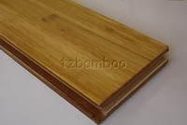
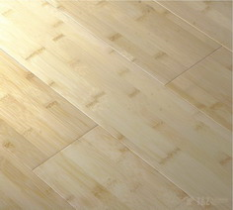
APLICACIONES DE LA CAÑA GUADUA
Bambú diseñado para piso, estos paneles presentan la textura del mármol y la elegancia de la madera, además son fuertes, suaves, limpios, antideslizantes y resistentes a la humedad
En América, la producción de Bambú laminado representa altos costos, ya sea por consumo d energía y la generación de desperdicios

Slide 37
Diagrama de Flujo del Proceso Actual ( Fuente Morales, ESPOL, 2010)

Slide 38
LÍNEA DE PRODUCTOS ESTRUCTURALES
La capacidad para absorber energía y admitir una mayor flexión, hace que este bambú.
Un ahorro del 45% del costo de construir con materiales convencionales. Adicional es un material natural, renovable, de rápido crecimiento y fácil manejo, se presta para varias expresiones arquitectónicas
Fuente Carranza, Taco 2011 y Cobos, León 2007)

Slide 39
EXPERIENCIA DE PRODUCCION DE BAMBÚ EN EL ECUADOR
La caña en el Ecuador es un Bambú leñoso muy resistente y de rápido crecimiento, la cosecha ha sido transmitido por conocimientos ancestrales.
la incorporación de nuevos materiales que se impusieron en la edad moderna, dejo relegados a la madera y guadua y se convirtieron en materiales de vivienda popular. Esto se da mas en los sectores donde existe asentamientos de invasiones sobre bazos de mar, construyendo barros enteros de palafitos de caña y es desde allí que se ha visto a la caña sinónimo de miseria, marginalidad.

Slide 40
CAPITULO IV
PROCESO DE INDUSTRIALIZACION DE LA GUADUA

Slide 41
ANTECEDENTES
Recurso natural renovable de excelencia
Bien utilizado, permite la creación de espacios de gran estética y sobrios acabados y que además brindan elevados niveles de confort con una significativa reducción de costos con respecto a otros sistemas de construcción convencionales.

Slide 42
Conservacionista: Efectos protectores sobre los recursos y las aguas de las cuencas hidrográficas.
Ecológica: son captadores de dióxido de carbono y grandes productores de oxigeno.
Económica: Alto rendimiento por hectáreas, rápido crecimiento, tiempos cortos de aprovechamiento y diversidad de usos, solución ante la demanda de especies maderables.
Cultural: Cualidades físicas, disponibilidad y bajos costos, conocida, usada desde época precolombiana.
Arquitectónica: Material idóneo para estructuras sismo resistentes y como auxiliar en las construcción de cemento.

Slide 43
Curado de la Guadua
Curado sinónimo de preservado, significa prevenir es escape o pérdida de los líquidos contenidos en aquellos, logrando impermeables, lo que significa dejar el recipiente con agua o aguardiente durante algunos días.
Proceso de Preservado
La guadua contiene humedad, la cual es indispensable extraer, para obtener su mayor resistencias y controlar hongos

Slide 44
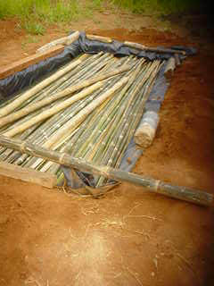
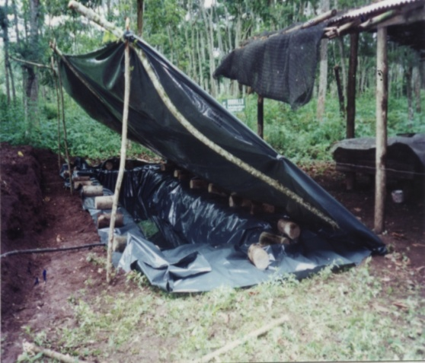
PRESERVADO POR INMERSIÓN EN AGUA

Slide 45
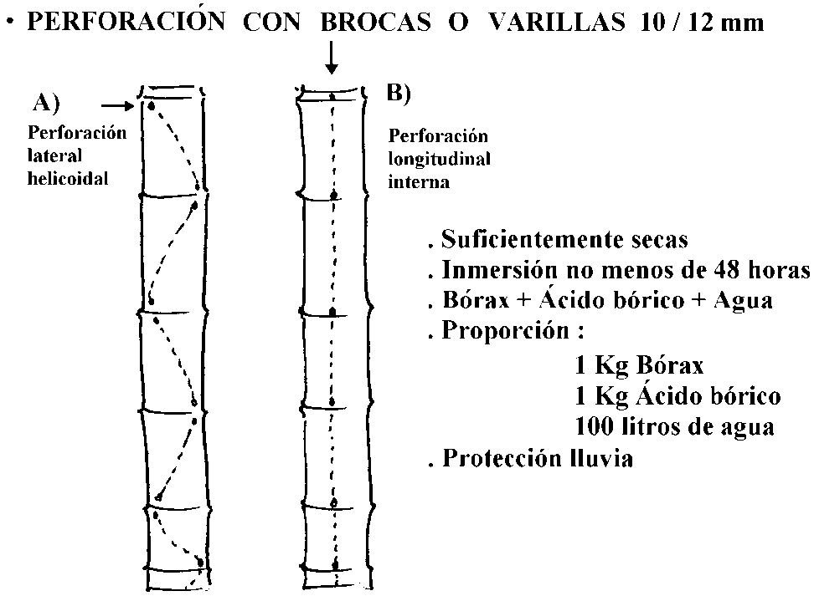
PRESERVADO MEDIANTE HUMO

Slide 46
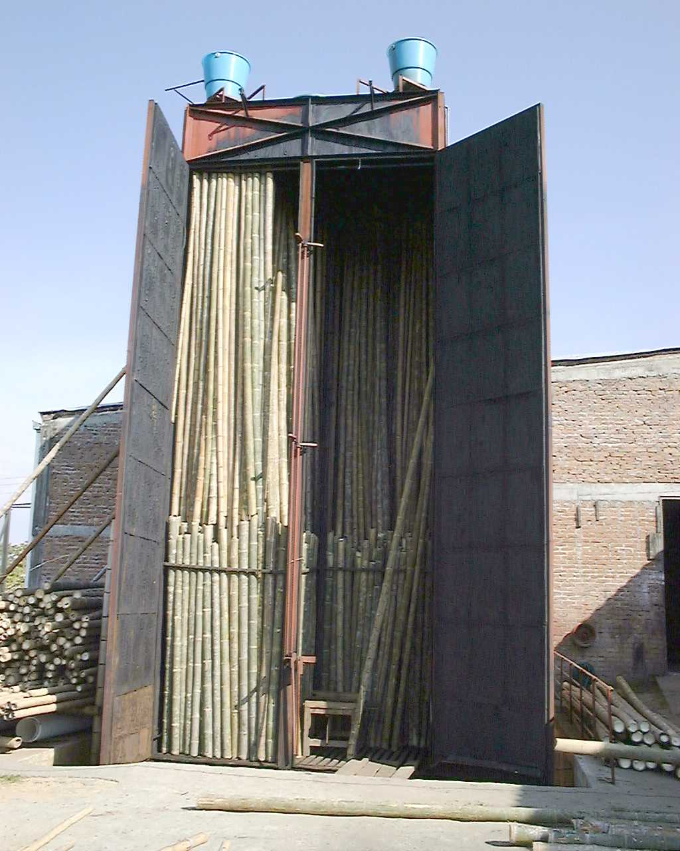
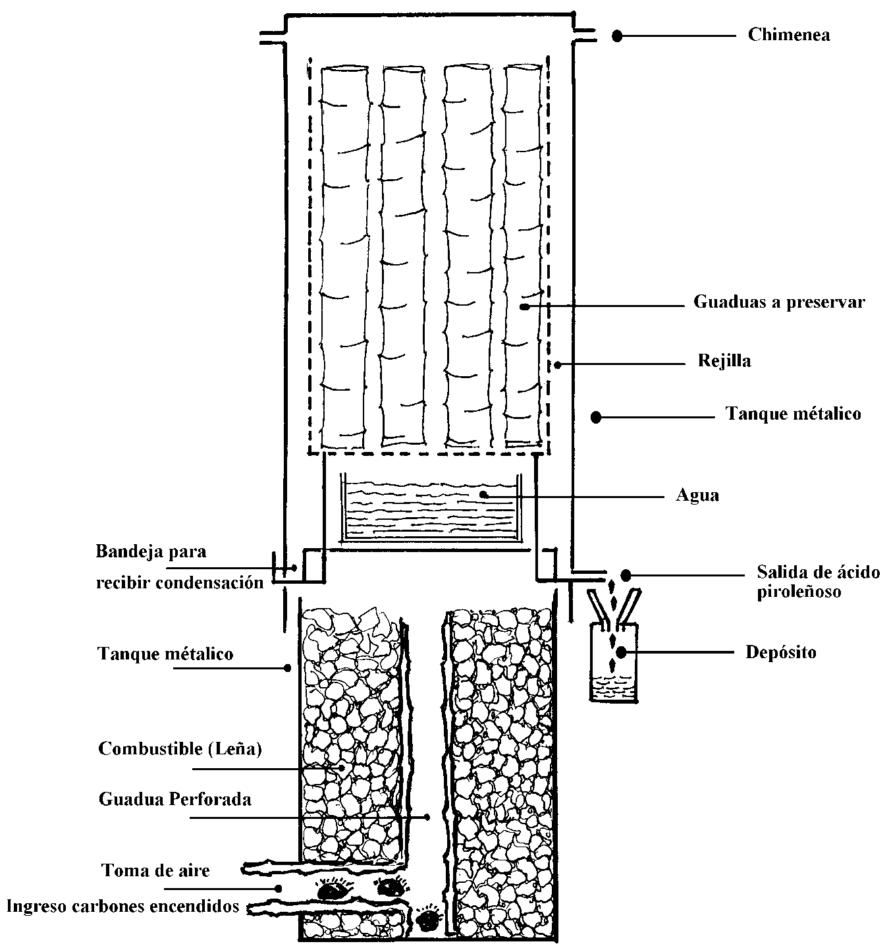

Slide 47
PRESERVACIÓN MEDIANTE RECUBRIMIENTO
Utilizamos hidróxido de calcio Ca(OH)2, este se obtiene de la hidratación del óxido de calcio, CaO (cal viva), minas de caliza.
Este sistema de blanqueo con lechada de cal, es para guaduas abiertas o cañas picadas.
Aplicación que se esta realizando en países americanos, así como de resultados restringidos solo a las paredes o cielos rasos formados por la parte interior de los culmos

Slide 48
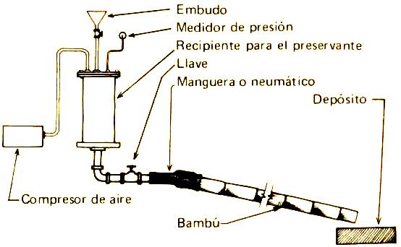
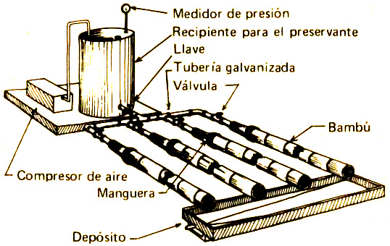
PRESERVACION METODO BOUCHERIE

Slide 49
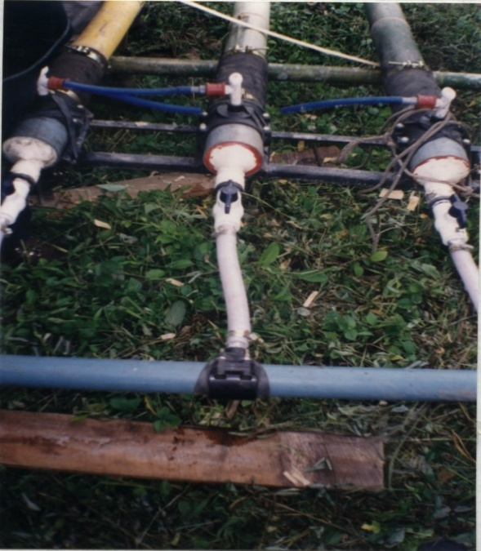
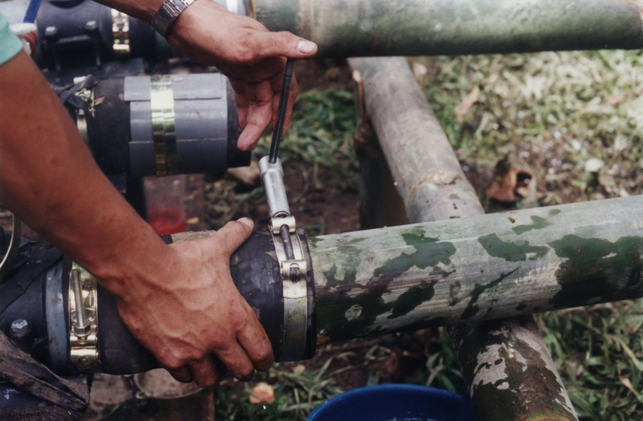
PRESERVACIÓN MÉTODO BOUCHERIE MODIFICADO

Slide 50
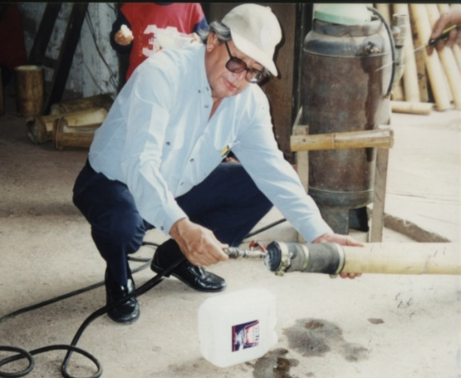
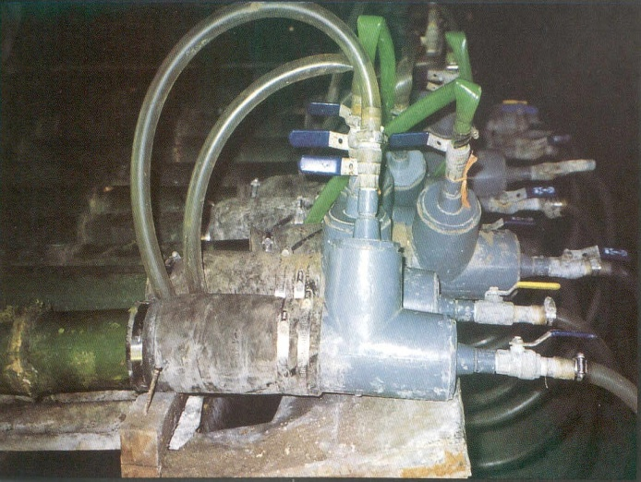
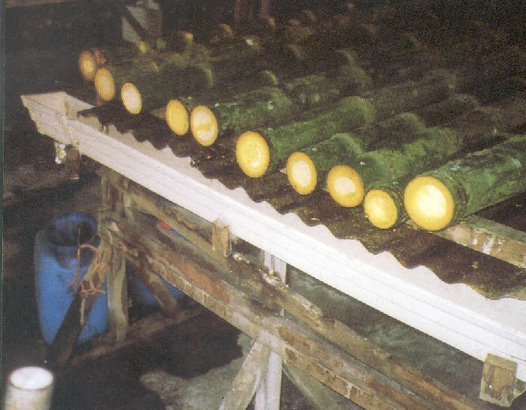

Slide 51
PRESERVANTES Y MEZCLAS SON RECOMENDADOS
Mezcla | Composición | Proporción
A | pentóxido de arsénico + sulfato de cobre cristalino + dicromato de sodio | 1:3:4
B | sales de Bolinden
C | sulfato de cobre + dicromato de sodio + ácido acético | 5,6:5,6:0,25
D | ácido bórico + sulfato de cobre cristalizado + dicromato de sodio | 1,5:3:4
E | cloruro de zinc + dicromato de sodio | 1:1
F | cloruro de zinc + dicromato de sodio | 5:1,5
G | ácido bórico + borax + dicromato de sodio | 2:2:0,5
H | ácido bórico + bórax | 1:1
I | pentaclorofenato de sodio
J | Composición antiséptica a prueba de fuego: ácido bórico + sulfato de cobre cristalizado + cloruro de zinc + dicromato de sodio | 3:1:5:6

Slide 52
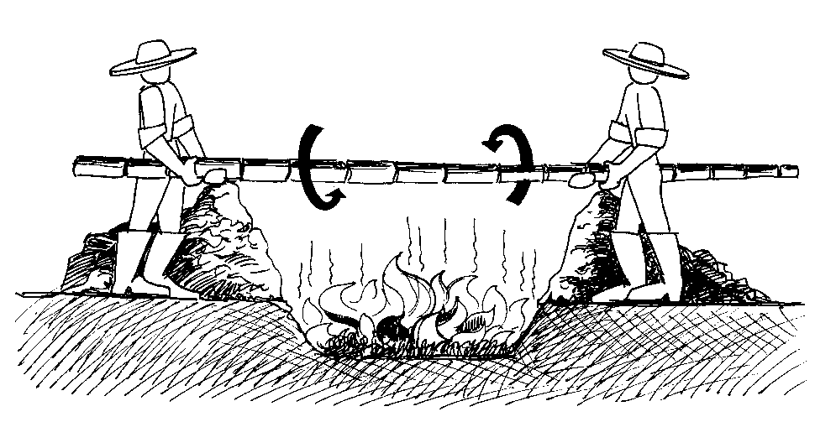
PROCESO DE SECADO
Secado al Calor:

Slide 53
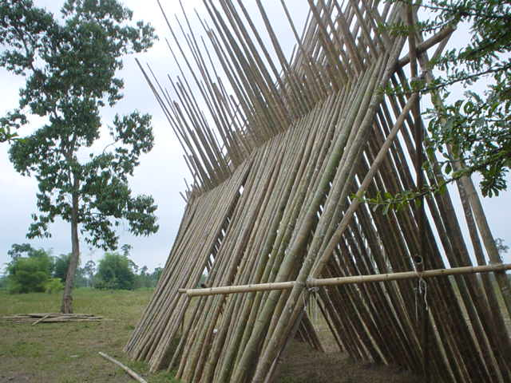
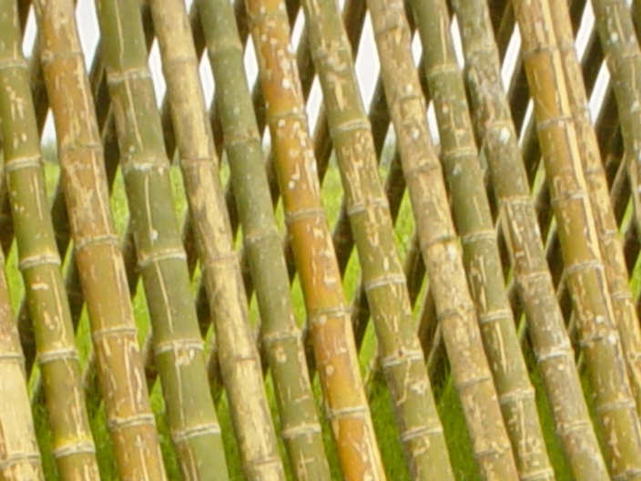
Secado al Aire:

Slide 54
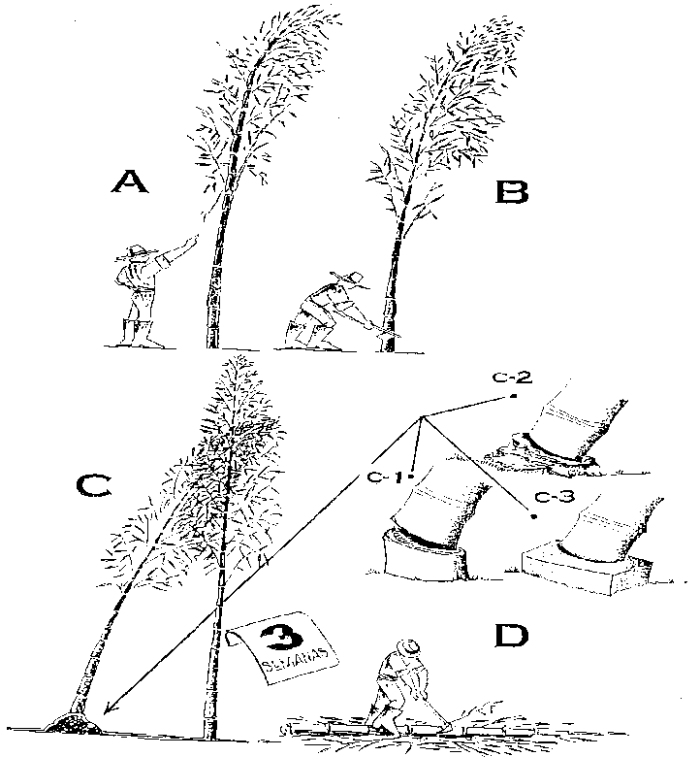
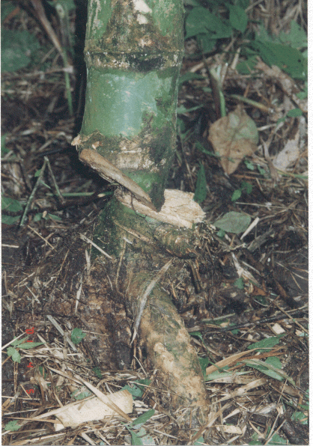
Curado en la Mata

Slide 55
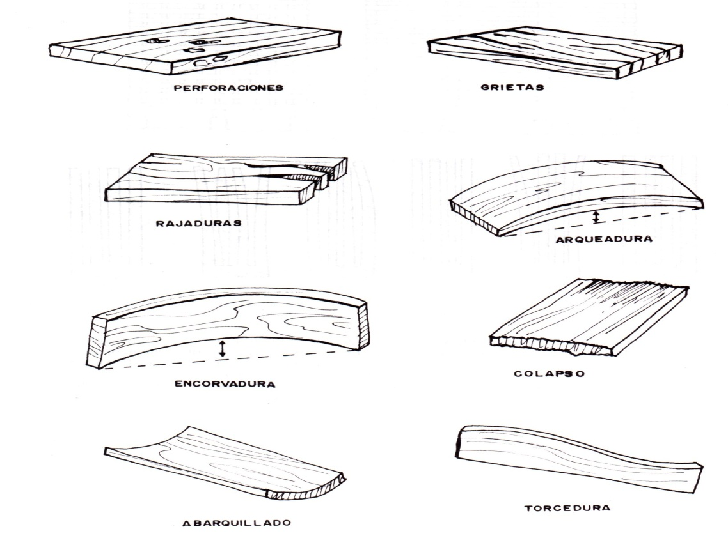
EFECTOS DEL SECADO

Slide 56
AMENAZA A LA MADERA
Hongo de la pudrición
Pudrición parda, color parduzco, es frágil, líneas cruzadas, aspecto quemado
Pudrición Blanca, color blanquecino, rayas oscuras, madera suave, fibras se desprenden
Pudrición Suave, tiene su ataque a la superficie externa, estado húmedo, poco oxigeno
El Moho y el Hongo de la Mancha
Colonizan muy rápido, una vez que esta se corta y continua su crecimiento mientras el contenido de humedad sigue siendo óptimo.

Slide 57
El moho infecta la superficie de la madera, se puede quitar cepillando.
El Hongo de la Mancha azul penetra profundamente y descoloran la madera, disminución de dureza y aumento de permeabilidad estructural.
El moho y el hongo de la mancha utilizan el contenido de la célula de la madera para el alimento, y no degrada la pared celular. Pero su presencia puede indicar condiciones favorables para el desarrollo de otros hongos.

Slide 58
CAPITULO V
DISEÑO DE LA ESTRUCTURA

Slide 59
ANTECEDENTES
Sismo de ARMENIA – COLOMBIA 1999
NSR-98 y CEC 2001 No toman en cuenta sistemas constructivos con materiales no tradicionales (Madera, Guadua.)
ING. FABIAN LAMUS (Colombia) diseñó y estudió el comportamiento estructural ante cargas horizontales del pórtico tipo utilizado en esta investigación.
LAMUS encontró que la unión viga - columna propuesta para el pórtico tenía un comportamiento de unión semirrígida con una constante de 60 KN-m/rad. Como se esperaba, se halló en dicha investigación que las deflexiones del pórtico tipo ante cargas horizontales eran grandes.
Para controlar las deflexiones excesivas del sistema de pórticos en guadua se realizó una investigación en donde se adicionaron al pórtico paneles estructurales en bahareque de dos tipos: encementados y de tiras en guadua. El objetivo general de esta investigación fue determinar el comportamiento estructural del sistema combinado de paneles en bahareque y pórticos en guadua y cuantificar el aporte a la rigidez que los paneles daban al sistema, con el fin de implementar este sistema combinado en la construcción de viviendas modulares.

Slide 60
Comparación de datos entre Investigación colombiana e investigación ESPE
Los datos provenientes de la investigación colombiana son promedio entre máximo y mínimo, los datos de la investigación de la ESPE, son absolutos.
FACTOR | DATOS COLOMBIA* | INVESTIGACION ESPE | UNIDADES
Esfuerzo admisibles a compresión | 86.00 | 99.41 | MPa
Módulo de elasticidad a compresión | 17093.50 | 18327.51 | MPa
Esfuerzo admisible a flexión | 76.00 | 46.69 | MPa
Módulo de elasticidad a flexión | 10547.00 | 11030.05 | MPa
Fuente Lamus 2002, Cobos, León 2007, Carranza, Taco 2011)

Slide 61
ESTADOS DE CARGA:
MATERIALES:
Resultados para la guadua
Estos datos son promedio de varias investigaciones de origen colombiano y las dos de la ESPE que son referencia para este proyecto.
Propiedades físicas y mecánicas de la guadua Valor | Valor
Densidad básica al aire ( ρo) | 5.81 kN/m3
Densidad seca al aire (ρ) | 5.22 kN/m3
Humedad | 11.03 %
Compresión paralela de la fibra ( σc) | 41.08 Mpa
Módulo de elasticidad paralelo a la fibra – Def. mecánico (ECDE) | 6.73 Gpa
Módulo de elasticidad paralelo a la fibra – Def. eléctrico (ECDM) | 10.78 Gpa
Módulo de resiliencia – Def. mecánico ( μrDM) | 32.11 kJ
Módulo de resiliencia – Def. eléctrico ( μrDE) | 33.65 kJ
Módulo de tenacidad – Def. mecánico ( μTDM) | 73.54 kJ
Módulo de tenacidad – Def. eléctrico ( μTDE) | 48.07 kJ

Slide 62
Resultados para la madera
Estos datos son promedio de varias investigaciones de origen colombiano y las dos de la ESPE que son referencia para este proyecto.
Propiedades físicas y mecánicas de la guadua Valor | Valor
Densidad básica al aire (ñoM) | 4.03 kN/m3
Densidad seca al aire (ñM) | 3.37 kN/m3
Humedad (HM) | 16.89 %
Compresión paralela de la fibra (óCP) | 27.05 Mpa
Módulo de elasticidad paralelo a la fibra (ET) | 8.22 Gpa
Compresión perpendicular a la fibra ( óPF) | 5.32 Mpa
Módulo de elasticidad perpendicular a la fibra (EPT) | 157.19 Mpa
Módulo de rigidez (G) | 0.84 Gpa
Relación de Poisson | 0.25

Slide 63
Resultado para el mortero
Propiedades físicas y mecánicas del mortero | Valor
Densidad básica al aire ( ρ P) | 16.22 kN/m3
Compresión (σM) | 6.00 Mpa
Módulo de elasticidad (EPF) | 4.50 Gpa
Relación de Poisson | 0.25

Slide 64
TOPOLOGÍA DEL PORTICO:
DATO | VALOR | UNIDAD | OBSERVACIONES
ALTURA | 4,70 | m
Ancho exterior | 4,00 | m
Luz libre entre columnas | 3,70 | m
Diámetro de la caña | 100 - 110 | mm
Espesor de la caña | 10 - 16 | mm
Longitudes columnas | 4,70 | m
Longitudes vigas | 4,00 | m
Separadores entre vigas | 0,50 | m
Separadores en columnas | 0,35 | m
Número de cañas por columnas | 4 | u
Número de separadores por columnas | 8 | u | 2 localizados en la mitad de la altura del primer piso, 2 en la mitad de la altura del segundo piso, formando una cruz para ambos casos, y los otros 4 se localizan en la parte superior e inferior de cada viga que conforma el nudo
Número de cañas por viga | 2 | u
Número de separadores por viga | 4 | u | distribuidos a longitudes equidistantes cada 0,72 m

Slide 66
ESTRUCTURA DEL PANEL TIPO

Slide 67
MODELO PANEL DE TIRAS

Slide 68
MODELO PANEL EN BAHEREQUE

Slide 69
MODELO PORTICO SIN PANELES

Slide 70
MODELO 1 DE PORTICO CON PANELES DE BAHEREQUE ENCEMENTADO

Slide 71
MODELO 2 PÓRTICO CON PANELES EN BAHAREQUE ENCEMENTADO

Slide 72
MODELO 1 DE PÓRTICO CON PANELES EN TIRAS DE GUADUA

Slide 73
MODELO 2 PÓRTICO CON PANELES EN TIRAS DE GUADUA

Slide 74
RESULTADOS
TIPO DE PANEL | CICLO 1 |  |  | CICLO 2 |  |  | CICLO 3
 | P | Δ | K | P | Δ | K | P | Δ | K
 | (KN) | (mm) | (KN/m) | (KN) | (mm) | (KN/m) | (KN) | (mm) | KN/m)
SIN RECUBRIMIENTO | 260 | 80 | 3.16 | 233 | 100 | 1.76 | 175 | 120 | 0.31
BAHAREQUE | 533 | 120 | 5.74 | 480 | 120 | 3.97 | 242 | 80 | 3.18
TIRAS DE GUADUA | 453 | 140 | 3.26 | 301 | 160 | 2.87 | 199 | 120 | 2.02
P ES LA CARGA, Δ EL DESPLAZAMIENTO Y K LA RIGIDEZ

Slide 75
MEDICIÓN EN VIGA QUE DIVIDE A LA CARGA EN DOS PUNTOS
La carga sobre el tronco de bambú debe ser constante a una confiabilidad de 1% esto quiere decir que se vaya tomando rango de carga para ir midiendo la deformación producida a esa carga esta taza puede ser a 0.05 milímetros / segundo y ser la carga máxima a la cual falla la guadua. Después de la prueba se vuelve a a medir D el diámetro externo y el d diámetro interno. Determinar el contenido de humedad que debe estar alrededor del 30%

Slide 76


Cálculo y expresión de resultados
$$σult=\frac{Mult∗c}{I}$$
Donde:
$σult$ = Esfuerzo Máximo de flexión en MPa
C = Centro de Gravedad que esta a D/2 mm
I = Momento de inercia en mm⁴
$Mult$ = Momento ultimo de flexión en N * mm

Slide 77
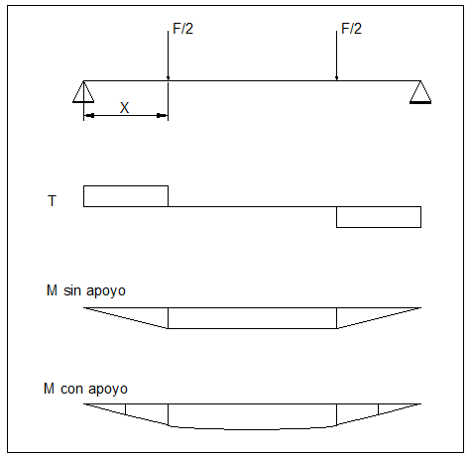
Modelo matemático del ensayo de flexión

Slide 78

$$Mult=0.5 Fult∗x$$
Donde:
X = Distancia del apoyo a la primera carga en mm
$Fult$ = Fuerza ultima aplicada en N
$$I=\left(\frac{Π}{64}\right)∗( D^{4}−( D−2 t )^{4})$$
Para el módulo de elasticidad o módulo de Young es dado por la parte lineal del diagrama de esfuerzos deformación el módulo de elasticidad E es calculado con la siguiente formula
Formula de la deflexión en el centro de la viga
$$δ\max{= \frac{0.5 F∗x}{24 EI}∗( 3L^{2}}−4x^{2 )}$$
Donde:
E = Modulo de elasticidad en MPa
F = Fuerza máxima en N
X = Distancia a la primera carga en mm
L = Distancia libre entre apoyos en mm
I= Momento de inercia en mm⁴
$δ max$ = Deformación máxima en mm

Slide 79

VIVIENDA TIPO DE DOS PLANTAS, SISTEMA CONSTRUCTIVO EN GUADUA
Se diseñara una vivienda unifamiliar de dos pisos son una altura libre entre pisos de 2.40m una área total construida de 35.5008$m^{2}$, sobre un lote de 46.02$m^{2}$ (5.16x8.92m); estas áreas se deben, una forma simple y regular sin asimetrías exageradas, las cuales conllevan a concentraciones de fuerzas no deseadas en algunos sectores, debido a movimientos de torsión por su falta de regularidad.

Slide 80
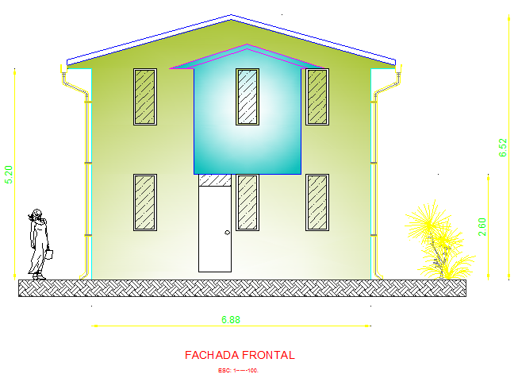
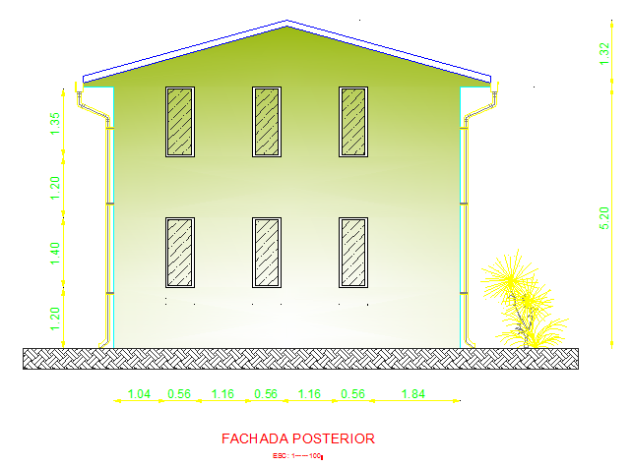
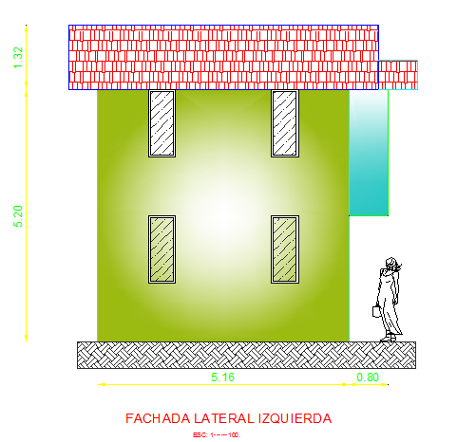
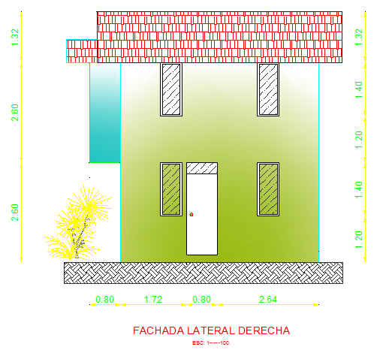
FACHADAS

Slide 81
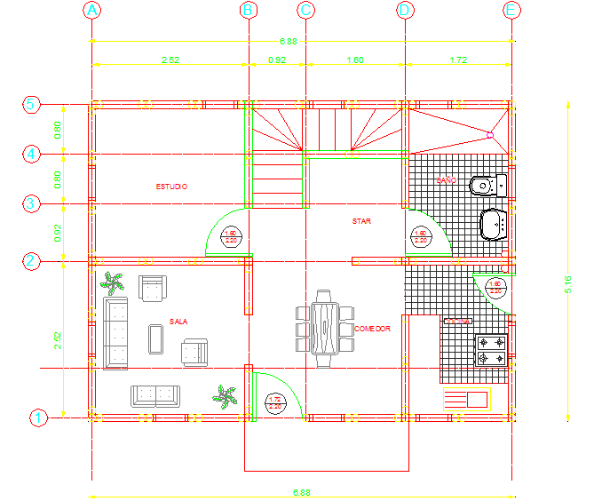
PLANTA PRIMER PISO

Slide 82
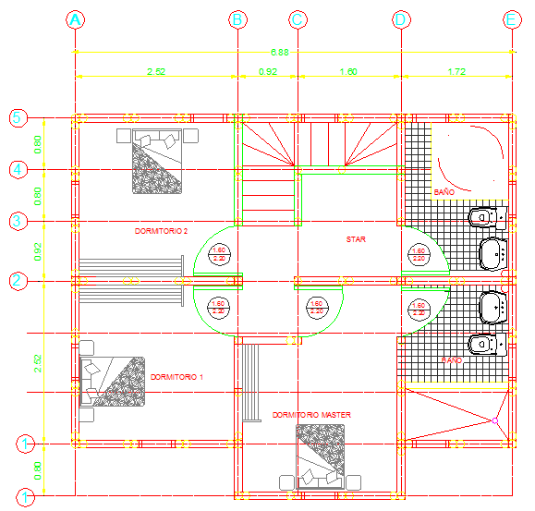
PLANTA SEGUNDO PISO

Slide 83
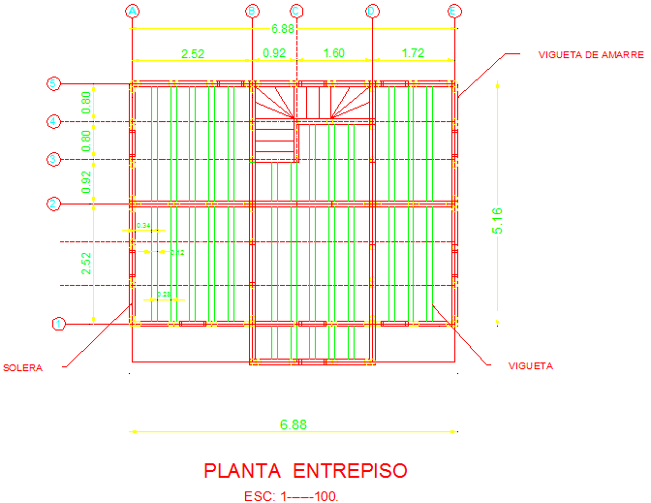
LOSA DE ENTREPISO

Slide 84
Se construirá una losa compuesta por vigas soleras de madera y viguetas de guadua.
La losa de entrepiso debe comportarse como un diafragma en su propio plano y ofrecer así un buen comportamiento de la estructura para una correcta utilización de todos los muros estructurales, para tal defecto debe proveerse el adecuado amarre de los elementos que la componen, debe considerarse también la correcta distribución de esta para soportar las cargas verticales (muerta y viva).
Los entrepisos están compuestos por un conjunto de viguetas de guadua, separadas entre sí máximo 40cm; se deben usar mínimo dos superpuestas verticalmente y aseguradas por medio de un zuncho metálico; encargadas de soportar directamente las cargas del entrepiso, como son: acabados (esterilla, mortero y refuerzo) y las cargas vivas.
Las viguetas descansan sobre las vigas soleras que a su vez se apoyan sobre las carreras superiores de los muros estructurales del primer piso; para el caso de las dos soleras se recomienda construirlas en madera densa, ya que cuando son elaboradas en guadua se corre el riesgo de sufre aplastamientos; se nota corte del entrepiso con viguetas de guadua.

Slide 85
En ningún caso la losa de entrepiso debe realizarse en hormigón reforzado, puesto que presenta una masa considerable y dificulta su conexión con los muros estructurales que la soportan.
Los acabados a emplear en la losa de entrepiso deben ser livianos para evitar la adición de demasiada masa a la placa, representando una disminución de la fuerza sísmica sobre la estructura; particularmente se recomienda aplicar una capa de colorante (mineral) como capa final; es conveniente no emplear baldosa de cemento ni de cerámica.

Slide 86
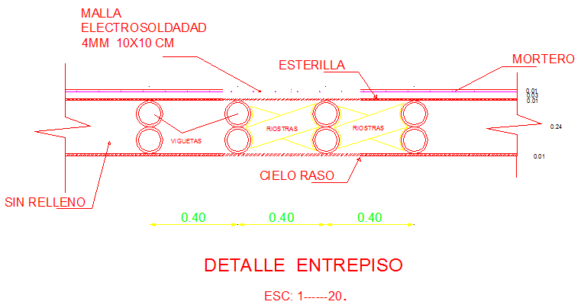

Slide 87
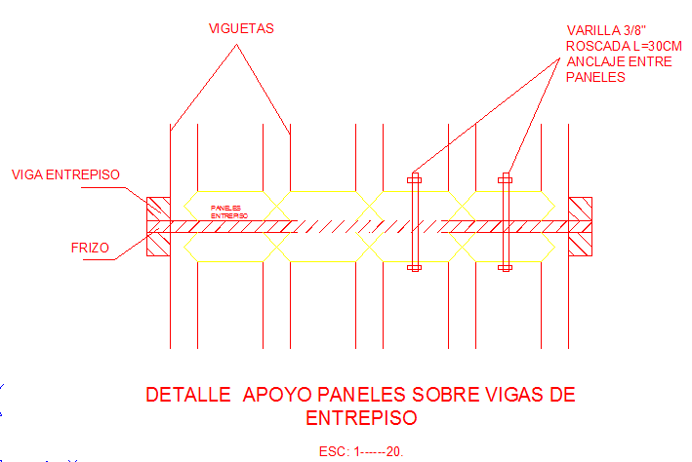

Slide 88
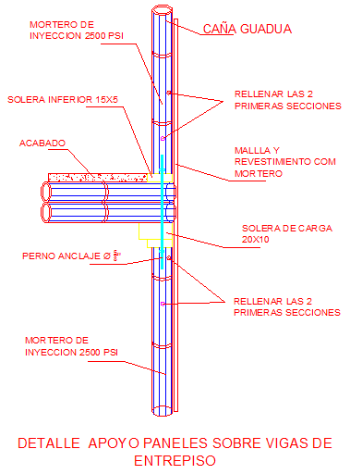

Slide 89
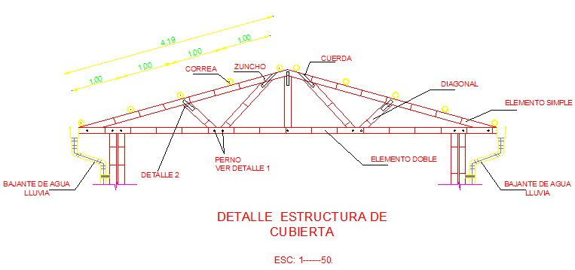
CUBIERTA

Slide 90
La estructura de cubierta debe conformar un conjunto uniforme que garantice la estabilidad ante cargas laterales y un correcto soporte y distribución de cargas verticales; las cubiertas más empleadas en nuestro medio son las de cuatro y las de dos aguas, estas últimas son más útiles en el área urbana puesto que los lotes son más limitados, dejando las de cuatro aguas a las casas campestres.
Para que ese tipo de viviendas se recomienda no emplear tejas de barro, las cuales son demasiado pesadas y producen fuerzas mayores que la de tipo liviano al ser aceleradas por el efecto de las ondas sísmicas, en su defecto se deben emplear tejas de asbesto cemento o similares con la ventaja de encontrarse en diversos tamaños, colores y texturas, además de la utilización de menos material puesto que permite ampliar las luces entre correas.
Los principales elementos que constituyen una estructura de cubierta son las cerchas y correas.

Slide 91
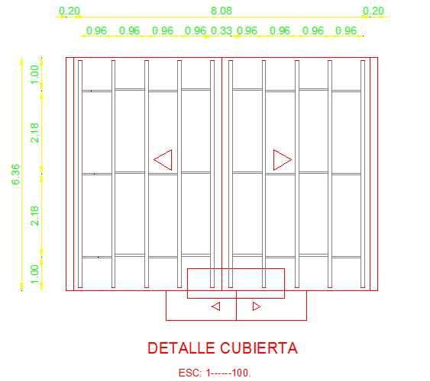

Slide 92
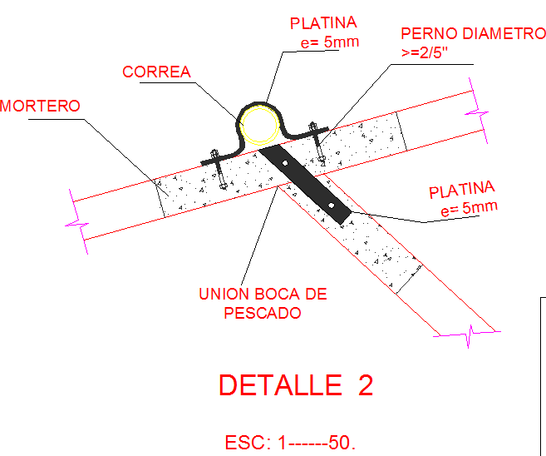
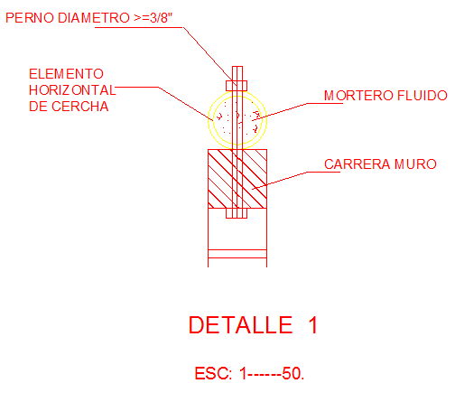

Slide 93
PLANTA DE CIMENTACIÓN
Para viviendas de bahareque se recomienda emplear cimentaciones de hormigón reforzado apoyadas sobre el terreno natural firme o sobre una sustitución de suelo compactada; dicha cimentación debe conformar un diafragma de anillos cerrados los cuales deben asegurar la correcta distribución de cargas al suelo evitando asentamientos diferenciales.
 | Un piso (mm) | Dos pisos (mm) | Calidad
Ancho | 300 | 300 | Fc=17.25MPa
Alto | 300 | 300 | Fc=17.25MPa
Acero longitudinal | 6 φ 12 | 6 φ 14 | Fy=325MPa
Estribos | φ 8 a 200 | φ 10 a 200 | Fy=325MPa
Bastones verticales | φ 12 | φ 14* | Fy=325MPa
Recomendación de dimensiones mínimas, cantidades de refuerzo y calidad del acero y del hormigón.

Slide 94
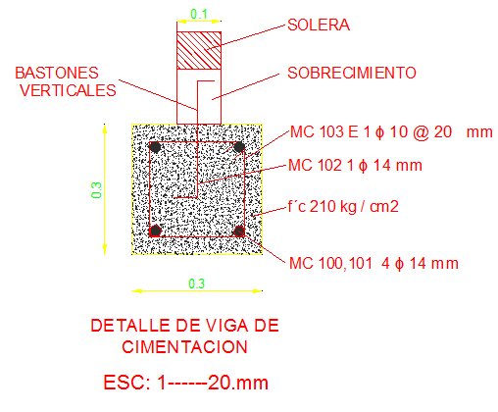
Los bastones deben colocarse en los extremos de cada muro, en las intersecciones con otros muros, y en lugares intermedios, a distancias no mayores de 35 veces el espesor efectivo del muro o 4m, lo que sea menor, anclados a la viga de cimentación con una profundidad no inferior a la mitad de su altura. Si entre la cimentación hay una sobre cimentación de mampostería o concreto, los bastones deben estar embebidos en esta, por lo menos con una longitud de 300mm.

Slide 95
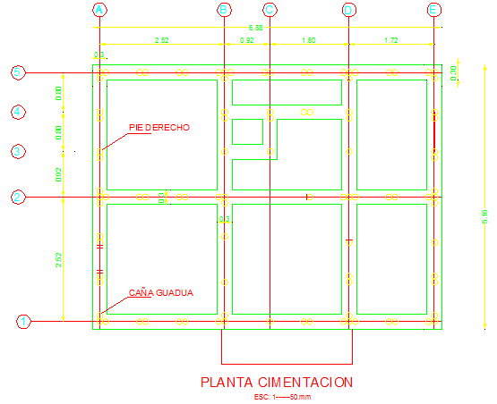

Slide 96

INSTALACIONES SANITARIAS

Slide 97


Slide 98


Slide 99


Slide 100
DISEÑO ESTRUCTURAL
CARGAS SÍSMICAS REDUCIDAS DE DISEÑO
NIVEL | Ex |  | Vx
 | (Kn) | (Ton) | (Kn) | (Ton)
1 | 3.9263805 | 0.392638 | 3.92638 | 0.39264
Cub | 2.9336197 | 0.293362 | 2.93362 | 0.29336
SUMA | 6.86 | 0.686 | 6.86 | 0.68600

Slide 101

CARGA MUERTA
ELEMENTO | NORMA | UNIDADES
 |  | kgf/$m^{2}$ | kN/$m^{2}$
Entrepiso en madera | (B.3.3 NSR-98) | 1.20 | 120
Mortero sobre entrepiso | (0.03m*2200kg/$m^{3}$) | 0.66 | 66
Muros y divisiones internas | (B.3.4.3 NSR-989 | 1.50 | 150
CARGA MUERTA ENTREPISO |  | 3.36 | 336
Vigas entrepiso, de cubierta y columnas
Peso Propio Estructura columnas |  | 1.20 | 120
Peso teja colonial |  | 0.14 | 14
TOTAL CARGA MUERTA |  | 4.70 | 470

Slide 102


CARGA VIVA
ELEMENTO | NORMA | UNIDADES
 |  | kgf/$m^{2}$ | kN/$m^{2}$
Carga Viva: Cubierta | (B.4.2.1 NSR-98) | 0.50 | 50
Carga Viva: Entrepiso | (B.4.2.1 NSR-98) | 1.80 | 180
TOTAL CARGA VIVA |  | 2.30 | 230
NIVEL | CM (sin peso propio) |  | CM (con peso propio) |  | CV
 | KN/$m^{2}$ | Kgf/$m^{2}$ | KN/$m^{2}$ | Kgf/$m^{2}$ | KN/$m^{2}$ | Kgf/$m^{2}$
Cubierta | 0.14 | 14 | 1.34 | 134 | 0.50 | 50
Primer piso | 3.36 | 336 | 4.70 | 470 | 1.80 | 180

Slide 103
RESULTADOS DE FUERZAS HORIZONTALES EQUIVALENTES
Nivel | H(m) | Masa | Mh ^ k | Mh ^ k/ Σ | Fx(kg)
Cubierta | 5.0 | 214.29 | 366.45 | 0.115 | 1165.12
Piso 1 | 2.5 | 1985.34 | 28247.44 | 0.885 | 8966.35
Σ |  | 2199.65 | 31909.89 | 1.000 | 10131.47

Slide 104
COMBINACIONES DE CARGAS
1.0D
1.0D + 1.0L
1.0D + 0.7E
1.0D + 1.0L + 0.7E

Slide 105
PRESUPUESTO DE CONSTRUCCIÓN PARA VIVIENDA TIPO DE DOS PLANTAS, SISTEMA CONSTRUCTIVO EN GUADUA
Ítem | Actividad | U. | Cant. | V / Unitario | V/total actividad
1 | Preliminares
1.1 | Desbroce manual e:10cm | m2 | 35.5 | 1.22 | 43,31
1.2 | Replanteo simple | m2 | 35.5 | 0.47 | 16,685
2 | Cimentación
2.1 | Exca. Manual material común e:25cm | m3 | 8.875 | 5.23 | 46,41625
2.2 | Retiro material de excavación | m3 | 57.68 | 5.27 | 303,9736
2.3 | Relleno recebo común compac. e: 30cm | m3 | 10.65 | 11.28 | 120,132
2.4 | Concreto zapata | m3 | 5.1 | 185.45 | 945,795
2.5 | Acero de refuerzo zapata | kg | 119 | 1.55 | 184,45
2.51 | Alambre para amarre | kg | 8.5 | 1.30 | 11,05
2.6 | Placa concreto sobre piso e:10cm | m2 | 35.5 | 14.13 | 501,615
2.7 | Malla electrosoldada sobre piso | m2 | 35.5 | 8.87 | 314,885
2.8 | Concreto viga de cimentación | m3 | 4.0 | 185.47 | 741,88
2.9 | Acero de refuerzo de viga de cimentación | kg | 290 | 1.55 | 449,5

Slide 106
3 | Estructura
3.1 | Concreto columna pedestal | ml | 32 | 9.09 | 290,88
3.2 | Viga área en guadua | ml | 43 | 10.69 | 459,67
3.3 | Concreto soporte tanque elevado | un | 1 | 58.95 | 58,95
3.4 | Concreto escaleras | m3 | 2.5 | 185.45 | 463,625
3.5 | Refuerzo de guadua | ml | 32 | 2.82 | 90,24
4 | Mampostería
4.1 | Estructura en paneles de guadua (2.5x1)e:12cm | m2 | 124.04 | 27.72 | 3438,3888
4.2 | Mesón en concreto | un | 1 | 72.52 | 72,52
5 | Cubierta
5.1 | Entramada en cercha guadua | ml | 43 | 9.03 | 388,29
5.2 | Cubierta en teja de A.C y accesorios | m2 | 44.93 | 12.47 | 560,2771
5.3 | Caballetes | ml | 6.14 | 12.58 | 77,2412

Slide 107
6 | Instalaciones Hidráulicas
6.1 | Punto hidráulico “muro” con accesorios | pto | 5 | 13.14 | 65,7
6.2 | Lavadero prefabricado | un | 1 | 67.92 | 67,92
6.3 | Tanque de reserva de agua y accesorios | un | 1 | 75.96 | 75,96
6.4 | Lavaplatos con grifería | un | 1 | 42.14 | 42,14
7 | Instalaciones Sanitarias
7.1 | Punto sanitario de 2” y accesorios | pto | 2 | 25.48 | 50,96
7.2 | Punto sanitario de 3” y accesorios | pto | 3 | 40.84 | 122,52
7.3 | Punto sanitario de 4” y accesorios | pto | 2 | 8.18 | 16,36
7.4 | Caja de inspección de y tapa 60cm*60cm*50cm | un | 1 | 53.71 | 53,71
7.5 | Sanitario acuacer, y accesorios | un | 2 | 128.40 | 256,8
7.6 | Lavamanos cerámica y accesorios | un | 2 | 55.88 | 111,76
7.7 | Juegos de incrustaciones | un | 2 | 27.28 | 54,56
8 | Instalaciones eléctricas
8.1 | Acometida parcial y accesorios | ml | 42 | 12.41 | 521,22
8.2 | Puntos eléctricos y accesorios | pto | 21 | 20.31 | 426,51
9 | Carpintería
9.1 | Puerta y marcos metálicos “0.8*2” incluye cerradura | un | 9 | 118.47 | 1066,23
9.2 | Ventana metálica “0.8*1” | un | 7 | 43.42 | 303,94
 | TOTAL |  |  |  | 12816,064
Una vivienda tipo de dos plantas en guadua de 83.63M2, tiene un costo de $12.816,064

Slide 108
PRESUPUESTO DE CONSTRUCCIÓN PARA VIVIENDAS UNIFAMILIARES DE DOS PLANTAS, SISTEMA DE CONSTRUCCIÓN MUROS CONFINADOS
Ítem | Actividad | U. | Cant. | V / Unitario | V/total actividad
1 | Preliminares
1.1 | Desbroce manual e:10cm | m2 | 35.5 | 1.22 | 43,31
1.2 | Localización y replanteo | m2 | 35.5 | 1.34 | 47.57
2 | Cimentación
2.1 | Exca. Manual material común e:25cm | m3 | 8.875 | 6.01 | 53.34
2.2 | Retiro material de excavación | m3 | 57.68 | 5.32 | 306.86
2.3 | Relleno recebo común compac. e: 30cm | m3 | 10.65 | 15.60 | 166.14
2.4 | Concreto zapata | m3 | 5.1 | 185.09 | 9439.59
2.5 | Acero de refuerzo zapata | kg | 119 | 1.54 | 183.26
2.5.1 | Alambre para amarre | kg | 8.5 | 1.30 | 11,05
2.6 | Placa concreto sobre piso e:10cm | m2 | 7.1 | 25.34 | 1799.14
2.7 | Malla electrosoldada sobre piso | m2 | 35.5 | 8.85 | 314,175
2.8 | Concreto viga de cimentación | ml | 44.83 | 9.07 | 406.61
2.9 | Acero de refuerzo de viga de cimentación | kg | 290 | 1.52 | 440.8

Slide 109
3 | Estructura
3.1 | Concreto columna de confinamiento | ml | 74.8 | 9.07 | 678.44
3.2 | Viga área de concreto | ml | 98.66 | 9.07 | 894.85
3.3 | Concreto soporte tanque elevado | un | 1 | 58.84 | 58,84
3.4 | Concreto escaleras | m3 | 2.5 | 185.09 | 462.73
3.5 | Refuerzo Acero de ¼” y 3/8” | kg | 235 | 1.52 | 357.2
4 | Mampostería
4.1 | Mampostería con bloque E: 12cm | m2 | 124.04 | 13.77 | 1708.03
4.2 | Mesón en concreto | un | 1 | 72.38 | 72.38
5 | Cubierta
5.1 | Entramada en cercha metálica | ml | 26.7 | 10.30 | 275.01
5.2 | Cubierta en teja de A.C y accesorios | m2 | 44.93 | 12.44 | 558,93
5.3 | Caballetes | ml | 6.14 | 12.56 | 77,12

Slide 110
6 | Instalaciones Hidráulicas
6.1 | Punto hidráulico “muro” con accesorios | pto | 5 | 11.77 | 58.85
6.2 | Lavadero prefabricado | un | 1 | 75.67 | 75.67
6.3 | Tanque de reserva de agua y accesorios | un | 1 | 175.81 | 175.81
6.4 | Lavaplatos con grifería | un | 1 | 42.06 | 42.06
7 | Instalaciones Sanitarias
7.1 | Punto sanitario de 2” y accesorios | pto | 2 | 25.43 | 50.86
7.2 | Punto sanitario de 3” y accesorios | pto | 3 | 40.76 | 122.28
7.3 | Punto sanitario de 4” y accesorios | pto | 2 | 7.88 | 15.76
7.4 | Caja de inspección de y tapa 60cm*60m*50cm | un | 1 | 53.49 | 53.49
7.5 | Sanitario acuacer | un | 2 | 128.15 | 256.3
7.6 | Lavamanos cerámica y accesorios | un | 2 | 55.77 | 111,54
7.7 | Juegos de incrustaciones | un | 2 | 27.22 | 54,44

Slide 111
8 | Instalaciones eléctricas
8.1 | Acometida parcial y accesorios | ml | 42 | 12.39 | 520.38
8.2 | Puntos eléctricos y accesorios | pto | 21 | 20.27 | 425.67
9 | Carpintería
9.1 | Puerta y marcos metálicos “0.80*2” incluye cerradura | un | 9 | 125.22 | 1126.98
9.2 | Ventana metálica “0.80*1” | un | 7 | 43.33 | 303,31
 | TOTAL |  |  |  | 21748,7551
Una vivienda tipo de dos plantas en guadua de 83.63M2, tiene un costo de $21.748,755

Slide 112
COMPARACIÓN DE COSTOS Y TÉCNICA DE CONSTRUCCIÓN, LA ALTERNATIVA DE VIVIENDA EN GUADUA, VERSUS OTROS SISTEMAS DE CONSTRUCCIÓN CONVENCIONALES “MUROS CONFINADOS”
De los dos sistemas constructivos mencionados en la investigación “sistema paneles en guadua”, “sistema muros confinados”. Hemos llegado a la conclusión que es viable técnica y económicamente, implementar el sistema constructivo de “paneles en guadua”. Cabe resaltar que este estudio es para un sitio con las características de Santo Domingo de los Tsáchilas. Es viable en otros climas y terrenos con las modificaciones en el tratamiento a la caña y a la cimentación pertinentes.
De acuerdo al estudio realizado se puede determinar que el costo del sistema en guadua es aproximadamente un 30% a 35% más barato que en el sistema tradicional.

Slide 113
VENTAJAS DEL SISTEMA USANDO GUADUA
El bambú guadua está dotado de extraordinarias características físicas que permiten su empleo en todo tipo de miembros estructurales.
Su forma circular y su sección hueca lo hacen un material liviano, fácil de transportar y de almacenar, lo que permite la construcción rápida de estructuras temporales o permanentes.
En cada uno de los nudos del bambú hay un tabique o pared transversal que además de hacerlo más rígido y elástico evita su ruptura al curvarse; por esta característica es un material apropiado para construcciones anti-sísmicas.
La constitución de las fibras de las paredes del bambú permite que pueda ser cortado transversal o longitudinalmente en piezas de cualquier longitud, empleando herramientas manuales sencillas como el machete.
La superficie natural del bambú es lisa, limpia, de color atractivo y no requiere ser pintada, raspada o pulida.
Los bambúes no tienen corteza o partes que puedan considerarse como desperdicio.

Slide 114
Además de usarse como elemento estructural el bambú puede usarse para otras funciones en la construcción. Tales como tuberías para el transporte de agua y en pequeñas secciones para drenaje.
El bambú puede emplearse en combinación con todo tipo de materiales de construcción como elementos de refuerzo.
Del bambú pueden obtenerse diversos materiales para enchapes tales como esteras, paneles contrachapados, etc.
El bambú continúa siendo el material de construcción de más bajo precio.

Slide 115
DESVENTAJAS
El bambú en contacto permanente con la humedad del suelo presenta pudrición y aumenta el ataque de termitas y otros insectos; por ello no deben utilizarse como cimiento por enterramiento a menos que se trate previamente.
El bambú una vez cortado es atacado por insectos como el escarabajo pulverizador del Bambú (Dinoderus minutus) que construye grandes galerías en su pared debilitándolo. Por ello, una vez cortado debe someterse inmediatamente a tratamientos de curado y secado.
El bambú es un material combustible cuando está seco; por ello debe recubrirse con una sustancia o material a prueba de fuego.
El bambú cuando envejece pierde su resistencia si no se trata apropiadamente.
El bambú no tiene diámetro igual en toda su longitud, tampoco es constante el espesor de la pared por lo que algunas veces presentan dificultades en la construcción.
El bambú al secarse se contrae y se reduce su diámetro; esto tiene implicaciones en la construcción.

Slide 116
Las uniones de miembros estructurales no pueden hacerse a base de empalmes, como en la madera, lo que implica dificultades como material de construcción.
El bambú por su tendencia a rajarse no debe clavarse con puntillas o clavos que generalmente se emplean en la madera.
Muchas de las desventajas anotadas anteriormente pueden ser superadas con la aplicación de persevantes apropiados, con un diseño estructural apropiado y siguiendo las normas apropiadas para la preparación y combinación con otros materiales de construcción.

Slide 117
CAPITULO VI
CONCLUSIONES Y RECOMENDACIONES

Slide 118
CONCLUSIONES
Después de conocer las políticas existentes por parte del estado ecuatoriano y del sector privado, de estudiar la experiencia de nuestro país vecino en su iniciativa denominada “La cadena de la guadua en Colombia”, de estudiar los nuevos adelantos e investigaciones relacionadas con nuevas técnicas de cultivo de la guagua, sistemas de producción, consumo y comercialización de productos y servicios relacionados con la guadua tanto en Ecuador como en Colombia. Teniendo una visión mas profunda de la problemática en estudio, que nos permite tener claridad acerca de la realidad actual y proyección de futuro de la construcción y la arquitectura de la guadua en Ecuador, podemos afirmar lo siguiente:

Slide 119
Todos los aspectos que hemos tratado anteriormente en la presente investigación, en relación con producción y comercialización de la “guadua angustifolia” para el Ecuador, deberán contar con un amplio respaldo académico de universidades e institutos de investigación, para que finalmente exista una verdadera “Cultura de la Guadua en Ecuador.”

Slide 120
Con respecto a este punto, como se vio en la investigación, el Ecuador cuenta con una guadua mejor calidad que la colombiana. Al comparar los resultados obtenidos en laboratorio, vemos que los límites de resistencias son similares a los obtenidos por nuestros vecinos, con la diferencia de que, las probetas usadas, al no existir el proceso de secado y curado de la guadua en el país, se las obtuvo de guadua prácticamente joven y verde, lo que significa que al industrializarla, mejoraremos sus niveles de resistencia.
Con respecto a este punto, como se vio en la investigación, el Ecuador cuenta con una guadua mejor calidad que la colombiana. Al comparar los resultados obtenidos en laboratorio, vemos que los límites de resistencias son similares a los obtenidos por nuestros vecinos, con la diferencia de que, las probetas usadas, al no existir el proceso de secado y curado de la guadua en el país, se las obtuvo de guadua prácticamente joven y verde, lo que significa que al industrializarla, mejoraremos sus niveles de resistencia.

Slide 121
Respecto al “Futuro de la construcción de guagua en el Ecuador”, además de todo lo expresado anteriormente, es necesario anotar, que el Ecuador tiene en “la guadua” un recurso natural excepcional, conociendo la situación actual que atraviesa el planeta desde el punto de vista ambiental. Este recurso desde ya se vislumbra como un potencial extraordinario, desde el punto de vista de sostenibilidad en arquitectura y económico.
Los técnicos debemos ser consientes de la importancia de iniciar –desde ya— el camino que nos conduzca hacia la “Sistematización e industrialización de los sistemas constructivos en guadua en el Ecuador”. Trabajo que debe de involucrar a todas las instituciones académicas y de investigación del país, para trazar las políticas y estrategias, que nos permitan desarrollar toda iniciativa encaminada a lograr esta meta estratégica.

Slide 122
Con respecto a la construcción con guadua, se ha planteado una vivienda tipo de dos plantas, que emplea una forma modular a fin de poder expandirse o contraerse dependiendo de las necesidades del usuario.
Es conocido que el Ecuador es un país muy tradicionalista en lo que refiere a los sistemas constructivos, materiales, etc. Hoy en día, después de la experiencia de los terremotos de Haití y Chile en el 2010, los ojos de la sociedad ecuatoriana se han vuelto a sus códigos y normas de construcción, sin embargo no desea probar nuevos métodos o sistemas. Partiendo de esto, resulta muy difícil el introducir la cultura de la guadua en el Ecuador.

Slide 123
Con respecto a nuestro diseño, se emplearon las normas colombianas, toda vez que estas se han probado y son las más avanzadas sobre este tema.
Los límites del material son un promedio entre los resultados obtenidos en las pocas tesis desarrolladas en el país y los de la norma colombiana, todo esto porque las tesis usaron diferentes tipos de guaduas entre si, de varios lugares y aunque no difieren mayormente entre ellas no se vio conveniente el tomar uno solo como base.

Slide 124
Se debe considerar a la vivienda de guadua como una alternativa de sistema estructural, ya que se ha demostrado su buen comportamiento ante eventos de naturaleza sísmica por estar construido con materiales de bajo peso que producen fuerzas inerciales menores; otro factor importante radica en que el costo final de la vivienda de este tipo es relativamente menor comparado con el de la vivienda construida con otros materiales, como mampostería.

Slide 125
La guadua es un material constructivo muy versátil, con excelentes propiedades físicas; bajo peso, fácil consecución en nuestro medio a precios favorables; todo esto hace de ella otro material estructural competente en la canasta de la construcción.
Como en todas las construcciones los materiales empleados para realizar viviendas de guadua en cemento deben ser de buena calidad; es importante realizar pruebas a estos para comprobar dicha calidad; con respecto a la guadua en este campo se han realizado pocas investigaciones en nuestro medio, razón por la cual se debe implementar una técnica adecuada.

Slide 126
ESTADO ACTUAL DEL TEMA GUADUA EN EL ECUADOR
Actualmente, el Ecuador no cuenta con la suficiente información técnica para iniciar con la construcción empleando guadua, a gran escala. A pesar de las investigaciones realizadas, y a pesar de la experiencia en los países vecinos, la información que consta en la edición 2011 de la actual NORMA ECUATORIANA DE LA CONSTRUCCIÓN (NEC-11), es sumamente escueta, incluso para lo concerniente a la construcción con madera. Apenas se nombra en el Capítulo 17 la construcción con guadua, y se la ha abarcado de una manera demasiado superficial, (Véase ANEXO B Cap. 17 “UTILIZACIÓN DE LA GUADUA ANGUSTIFOLIA KUNTH EN LA CONSTRUCCIÓN”; NORMA ECUATORIANA DE LA CONSTRUCCION - NEC-11). En apenas 47 hojas se sintetiza todo lo referente a este tema sin llegar a profundizar tanto como se desearía a fin de poder tomar en serio este nuevo tipo de construcción, mientras que nuestra contraparte colombiana tiene un capítulo de cerca de 150 paginas destinado al mismo tema (Véase ANEXO C NSR-10 ).
Sin embargo a todo esto, a raíz de las iniciativas como las planteadas en este proyecto de tesis, durante los últimos dos años, se han venido dando reuniones a fin de fortalecer la información sobre este tema a fin de poder plasmar todos estos conocimientos de una mejor manera en las posteriores NEC. En uno de los últimos talleres llevados a cabo sobre este tema, con la colaboración de todos los involucrados, como son Ministerio de Agricultura, Ministerio del ambiente, gobiernos provinciales, algunas organizaciones no gubernamentales y privadas, se bosquejó una matriz en la que se ve el estado actual y la proyección de la guadua en sus diferentes áreas de acción.

Slide 127
Producción
 |  |  |  | Actor |  | Sitio de trabajo | Debilidades general | Estratégias generales | Limitaciones sectorial | Estrategias sectoriales | Propuesta de soporte político / estado por sector
 |  |  |  |  |  |  | _ Falta instancia unificadora-coordinadora _ Malas practicas _ Falta de sistematización y conocimiento _ Falta oferta académica y capacitacion | _ Capacitacion a todos niveles _ Lineamientos / guias del manejo y uso _ Inventarios de areas existente y potencial _ Estudios del mercado _ Agenda politica para la promover uso | - Falta Información sobre existencia de Bambúes - Falta de Incentivos para cultivar Bambú - Visión negativa del material Bambú - Desconocimiento sobre canales de comercialización & nichos de mercado - Falta Información sobre competencias (técnicos, ingenieros, etc.) - La no definición de los roles ministeriales (competencias) | - Mapeo nacional de los guadales existente (cultivos y naturales) - Incluir el bambú (especies adecuado) en el plan de reforestación de la subsecretaria de fomento forestal. (dentro de las 6 especies que apoyen la conservación). Entraría al bambú en una categoría especial, devolución del 75 pc de lo prendido. Hablar con Pablo Noboa para su inclusión. - Realización de base de datos de competencias - Estudio de mercado por especias & usos principales y difusión - Buena educación y comunicación alrededor del bambú - Division de competencias entre MAE/MAGAP - Normalizar en el pais las diferentes del cultivo y aprovechamiento de La materia prima | - Creación del Instituto nacional del bambú y definición de competencias
 |  |  |  | Gobierno Provincial Pichincha | g | Prov. Pichincha
 |  |  |  | MAGAP Guayaquil | g | Guayas
 |  |  |  | MAGAP / Subs. Forestal | g | Nacional
 |  |  |  | INBAR | ig | Costa, Sierra
 |  |  |  | Mundo Pigual | p | Amazonia
 |  |  |  | BAMBUMACHE
 |  |  |  | APPACBAMBU | ong
 |  |  |  | MAE / DNF | p | Nacional
 |  |  |  | Pro Ecuador / MRECI | p | Nacional
 |  |  |  | Universidad Central
 |  |  |  |  |  |  |  |  |  | *Anja Robel, arquitecta MINTUR ATP's
g_ |  | gobierno |  |  |  |  | PRODUCCION
ong_ |  | organización no gubernamental, sin fines de lucro |  |  |  |  | INDUSTRIALIZACION
ig_ |  | organización intergubernamental |  |  |  |  | CONSTRUCCION
p_ |  | privada |  |  |  |  | TURISMO

Slide 128
Industrialización
 |  |  |  | Actor |  | Sitio de trabajo | Debilidades general | Estrategias generales | Limitaciones sectorial | Estrategias sectoriales | Propuesta de soporte político / estado por sector
 |  |  |  |  |  |  | _ Falta instancia unificadora-coordinadora _ Malas practicas _ Falta de sistematización y conocimiento _ Falta oferta académica y capacitacion | _ Capacitacion a todos niveles _ Lineamientos / guias del manejo y uso _ Inventarios de areas existente y potencial _ Estudios del mercado _ Agenda politica para la promover uso | - Falta de promoción del bambú - Limitada y descontextualizada información - Calidad de la materia prima - Apoyo descontentado por parte del estado - Desconocimiento sobre el manejo técnico del bambú - Desconocimiento generalizado del valor agregado del bambú - Falta la Norma técnica de construcción - Falta de investigación científica / no existe información publica - Informalidad del sector | - Levantamiento de información de la situación del comercio de bambú - Reunión de coordinación de temas a tratar con la mesa forestal - Reunión con mesa forestal para presentar al sector de bambú y elaborar hoja de ruta - Capacitación a diferentes niveles: organización de 4 eventos sobre aspectos técnicos - Aprobación de norma técnica constructiva del bambú - Verificación de calidad de productos que ingresan al país - Investigación científica y propuesta de concurso de diseño | - Participación en al menos 2 eventos internacionales de la de la situación comercial de bambú, publico y provado - Reunion con MAE y MAGAP para armar un mapa y definir acciones - Proecuador convoca un evento para promocionar el sector del bambu en la mesa forestal - Autoridad ambiental deje dar o tema de calidad del bambú que se moviliza
 |  |  |  | BigBamboo | p | Nacional
 |  |  |  | Madel / Indubambú | p | Nacional
 |  |  |  | Booframe | p | Nacional
 |  |  |  | EcoadorBambu | p
 |  |  |  |  |  |  |  |  | *Anja Robel, arquitecta MINTUR ATP's
g_ |  | gobierno |  |  |  |  | PRODUCCIÓN
ong_ |  | organización no gubernamental, sin fines de lucro |  |  |  |  | INDUSTRIALIZACIÓN
ig_ |  | organización intergubernamental |  |  |  |  | CONSTRUCCIÓN
p_ |  | privada |  |  |  |  | TURISMO

Slide 129
Construcción
 |  |  |  | Actor |  | Sitio de trabajo | Debilidades generales | Estrategias generales | Limitaciones sectorial | Estrategias sectoriales | Propuesta de soporte político / estado por sector
 |  |  |  |  |  |  | _ Falta instancia unificadora-coordinadora _ Malas practicas _ Falta de sistematización y conocimiento _ Falta oferta académica y capacitacion | _ Capacitación a todos niveles _ Lineamientos / guías del manejo y uso _ Inventarios de áreas existente y potencial _ Estudios del mercado _ Agenda política para la promover uso | - Poco conocimiento / difusión académico - No están articulada la cadena de valor de la guadùa - No se canalizan o aprovechan los conocimientos ancestrales - Normativa de construcción - Difusion de normativos de construcción de bambú - Forma de manejo de control actual (permisos y guias) | - Generar políticas publicas con respecto al uso y manejo del bambú - Declarar / dar importancia al uso y manejo del bambú | - Que existe un organismo que certifique el material - Promover centros de acopio certificados - Vinculo entre diseño y conocimiento del trabajo en guadúa
 |  |  |  | MIPRO / Subs. Mypimes y Artesanías | g | Nacional
 |  |  |  | Fundación Latinoamericana del Hábitat Humano FLAHU | ong | Nacional
 |  |  |  | Animamundi | ong | Nacional
 |  |  |  | Hogar de Cristo | ong | Costa
 |  |  |  | Orchestra Instrumentos Andinas de Ecuador |  | Sierra
 |  |  |  | Universidad Católica, Prof. Jorge Morán, Guayaquil | p
 |  |  |  | FUNHABIT | ong | Nacional
 |  |  |  | Hermosarquitectos | p
 |  |  |  |  |  |  |  |  |  | *Anja Robel, arquitecta MINTUR ATP's
g_ |  | gobierno |  |  |  |  | PRODUCCION
ong_ |  | organización no gubernamental, sin fines de lucro |  |  |  |  | INDUSTRIALIZACION
ig_ |  | organización intergubernamental |  |  |  |  | CONSTRUCCION
p_ |  | privada |  |  |  |  | TURISMO

Slide 130
Turismo
 |  |  |  | Actor |  | Sitio de trabajo | Debilidades generales | Estrategias generales | Limitaciones sectorial | Estrategias sectoriales | Propuesta de soporte político / estado por sector
 |  |  |  |  |  |  | _ Falta instancia unificadora-coordinadora _ Malas practicas _ Falta de sistematización y conocimiento _ Falta oferta académica y capacitación | _ Capacitación a todos niveles _ Lineamientos / guías del manejo y uso _ Inventarios de áreas existente y potencial _ Estudios del mercado _ Agenda política para la promover uso | _ Falta base de oferte de productos a nivel nacional para el uso fácilmente de bambú _ Falta conocimiento y guías interno del uso adecuado de bambú | - Organizar reuniones interno sobre el aprovechamiento de bambú en el sector turístico - Elaborar lineamientos sobre el uso de bambú en proyectos turísticos | - Promover el uso de bambú atreves proyectos turísticos - Elaborar un concepto del circuito de bambú
 |  |  |  | MINTUR | g | Nacional
 |  |  |  |  |  |  |  |  |  | *Anja Robel, arquitecta MINTUR ATP's
g_ |  | gobierno |  |  |  |  |  |  | PRODUCCION
ong_ |  | organización no gubernamental, sin fines de lucro |  |  |  |  |  |  | INDUSTRIALIZACION
ig_ |  | organización intergubernamental |  |  |  |  |  |  | CONSTRUCCION
p_ |  | privada |  |  |  |  |  |  | TURISMO

Slide 131
RECOMENDACIONES
Si bien es cierto, es notable la preocupación que existe actualmente sobre el tema de la utilización de la guadua, hay que tomar en cuenta que este tema no es nuevo, y por tanto queda la duda de porque hemos tardado tanto tiempo en su desarrollo, a pesar de que a nuestro alrededor el tema tiene mas tiempo de trabajado.
La principal recomendación es la de continuar con los trabajos iniciados, pero apoyándose aun mas en las universidades y politécnicas. Como hemos visto a lo largo del desarrollo de esta tesis, son numerosos los proyectos que han investigado sobre la guadua, sea sobre sus características o sobre métodos de construcción.
Insistir en que no se deben abandonar las iniciativas como las citadas en este proyecto, a fin de mantener al día la situación sobre estado y uso de la Guadua en el Ecuador. Hay que tomar en cuenta que el área de la construcción es apenas una parte del gran universo que encierra la Guadua, en tal virtud, su producción, uso y comercialización será de enorme beneficio a un gran número de ecuatorianos.

Slide 132



